Slide 1
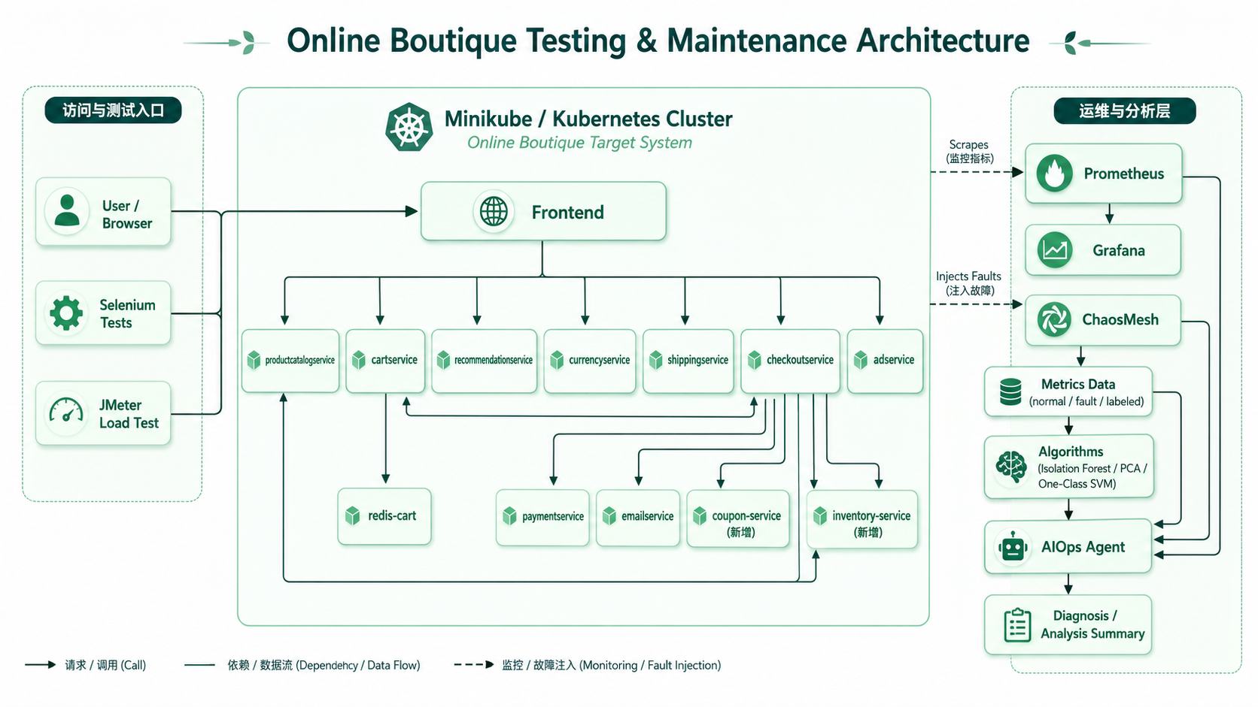
软件测试与维护大作业答辩
Online-Boutique 微服务测试与维护
部署 · 扩展 · 监控 · 故障注入 · 测试 · 算法复现 · 智能运维
组名：第几小组
成员：王秀强 邱俊杰 韦厚林
任泓旭 邓锦尧 段坤良
2
2
1
新增业务微服务
论文复现
智能运维加分项
项目仓库：github.com/Affordan/online-boutique-testing-maintenance
01

Slide 2
汇报主线
选型部署
业务扩展
监控采集
故障注入
功能/性能测试
数据集整理
算法复现
Agent 诊断
系统侧
Online-Boutique 在 Minikube 中运行，并新增优惠券、库存服务。
测试侧
Selenium 负责主业务链，JMeter 负责接口与并发负载。
运维侧
Prometheus/Grafana 采集指标，ChaosMesh 制造可标注异常。
智能侧
DA-VAE 检测异常，KPIRoot 定位根因，Agent 生成报告。
Overview
02

Slide 3
课程要求覆盖情况
项目按照复杂微服务系统 + 新增微服务 + 加分项组织展示
要求项
本项目完成内容
状态
复杂微服务系统
Online-Boutique 本地 Kubernetes 部署
已完成
新增微服务
coupon-service、inventory-service
已完成
监控与维护
Prometheus + Grafana 指标采集与看板
已完成
故障注入
Pod Kill、CPU/内存压力、网络延迟/丢包
已完成
功能与性能测试
Selenium 主链路；JMeter 四档并发
已完成
算法复现
DA-VAE 异常检测；KPIRoot 根因定位
已完成
智能运维加分
AIOps Agent 诊断报告与闭环建议
已完成
第三档验收：复杂项目 + 2 个微服务开发
Requirement Mapping
03

Slide 4
业务链路与总体架构
以 Online-Boutique 为核心，将测试维护工具接入同一实验环境
总体架构图
Architecture
05
Notes:
架构说明：底部是 Minikube / Kubernetes 集群
中间运行 Online-Boutique 和新增服务
右侧接入监控、故障、测试与算法工具
上层沉淀数据集与 AIOps Agent
调用链：Frontend → Cart / Product / Checkout → Payment / Email

Slide 5
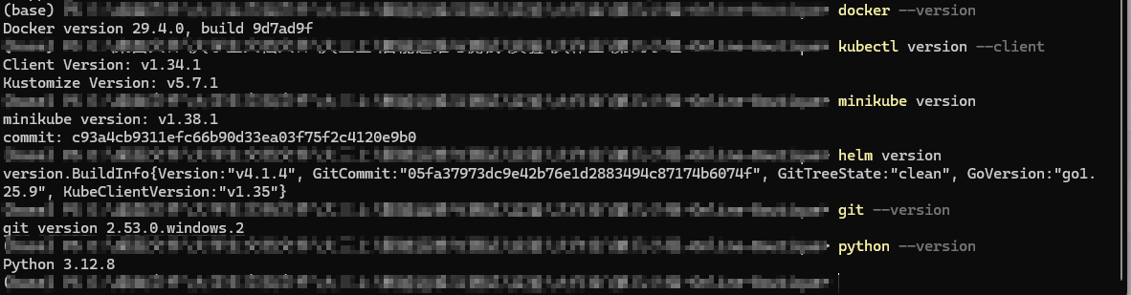
技术组成与实验环境
本地化 Kubernetes 环境，降低云账号、权限和网络条件的不确定性
Docker
Minikube
kubectl
Helm
FastAPI
Prometheus
Grafana
ChaosMesh
Selenium
JMeter
Python
PowerShell
统一运行约定
Profile
online-boutique-lab
Namespace
online-boutique
Frontend
localhost:8080
Prometheus
localhost:9090
工具版本检查
Grafana
localhost:3000
Environment
06

Slide 6
仓库结构与协作约定
目录按实验模块组织，便于各成员独立提交与最终整合
脚本化
PowerShell 脚本统一部署、验证、清理
online-boutique-testing-maintenance/
├─ docs/ 实验文档
├─ scripts/ 部署与验证脚本
├─ deploy/online-boutique/
├─ services/ 新增微服务
│ ├─ coupon-service/
│ └─ inventory-service/
├─ monitoring/ 监控配置
├─ chaos/ 故障配置
├─ tests/selenium,jmeter
├─ data/ 指标数据
├─ algorithms/ 算法复现
├─ agent/ 智能运维
└─ results/ 输出结果
模块边界
服务、监控、故障、测试、算法分目录沉淀
结果留存
截图、CSV、YAML、代码和报告均进入仓库
可复现
从部署到 Agent 均保留执行命令
Repository
07

Slide 7
小组分工工作表
按照模块边界组织任务，避免工作重叠并保证每个模块有可验收产出
成员
负责模块
核心工作
王秀强
A 主部署/总集成/Agent
仓库维护、部署脚本、总体架构、报告 PPT 统稿
邓锦尧
B 新增微服务
coupon-service、inventory-service、Dockerfile、K8s YAML
邱俊杰
C 监控数据
Prometheus/Grafana、PromQL、CSV 数据采集
段坤良
D ChaosMesh
Pod Kill、CPU/内存压力、网络故障、fault 标注
韦厚林
E 测试
Selenium 主链路、JMeter 10/30/50/100 并发
任泓旭
F 算法
DA-VAE 异常检测、KPIRoot 根因定位
Team Work Sheet
08

Slide 8
提交材料与仓库交付物
展示材料、源代码、配置文件、数据和结果均可追溯
报告 PDF
展示 PPT
部署脚本
新增服务
report/ 或 pdf/
pptx/ 或 slides/
scripts/、deploy/
services/
完整实验报告与图表
答辩使用
环境检查、部署、端口转发
源码、Dockerfile、YAML
监控/故障
测试材料
数据与算法
Agent
monitoring/、chaos/
tests/、results/testing/
data/、algorithms/
agent/、results/agent/
PromQL、Dashboard、故障配置
Selenium、JMeter、CSV
标注数据、DA-VAE、KPIRoot
诊断报告和配置
Deliverables
09

Slide 9
主系统部署：让 Online-Boutique 可运行
部署目标是 Pod Running、Service 正常、前端业务页面可访问
检查环境
清理旧环境
启动 Minikube
提交 manifests
等待 Pod
端口转发
.\scripts\check_env.ps1
.\scripts\clean_old_environment.ps1 -DeleteProjectProfile -StopOldProfile
.\scripts\run_fresh_deploy.ps1
.\scripts\wait_online_boutique.ps1
.\scripts\port_forward_frontend.ps1
验收信号
Minikube 节点 Ready
online-boutique namespace 存在
核心服务 Pod Running
浏览器访问 localhost:8080
商品浏览、购物车、结账页面可用
Deployment
10

Slide 10
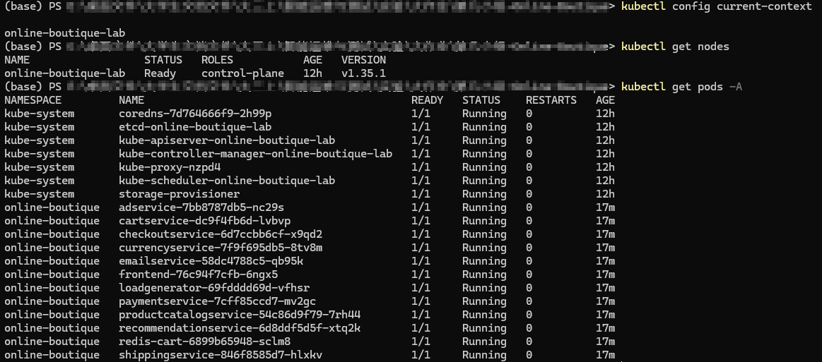
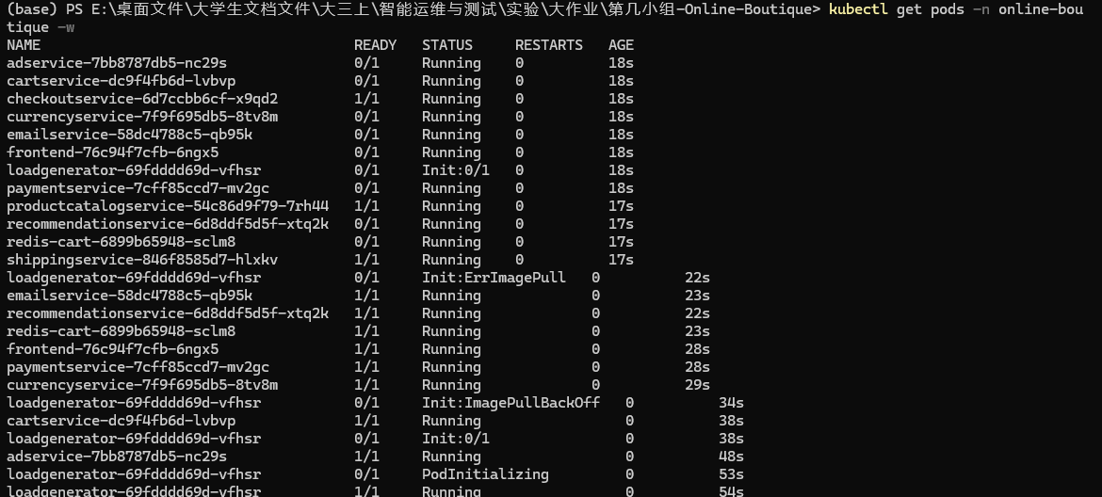
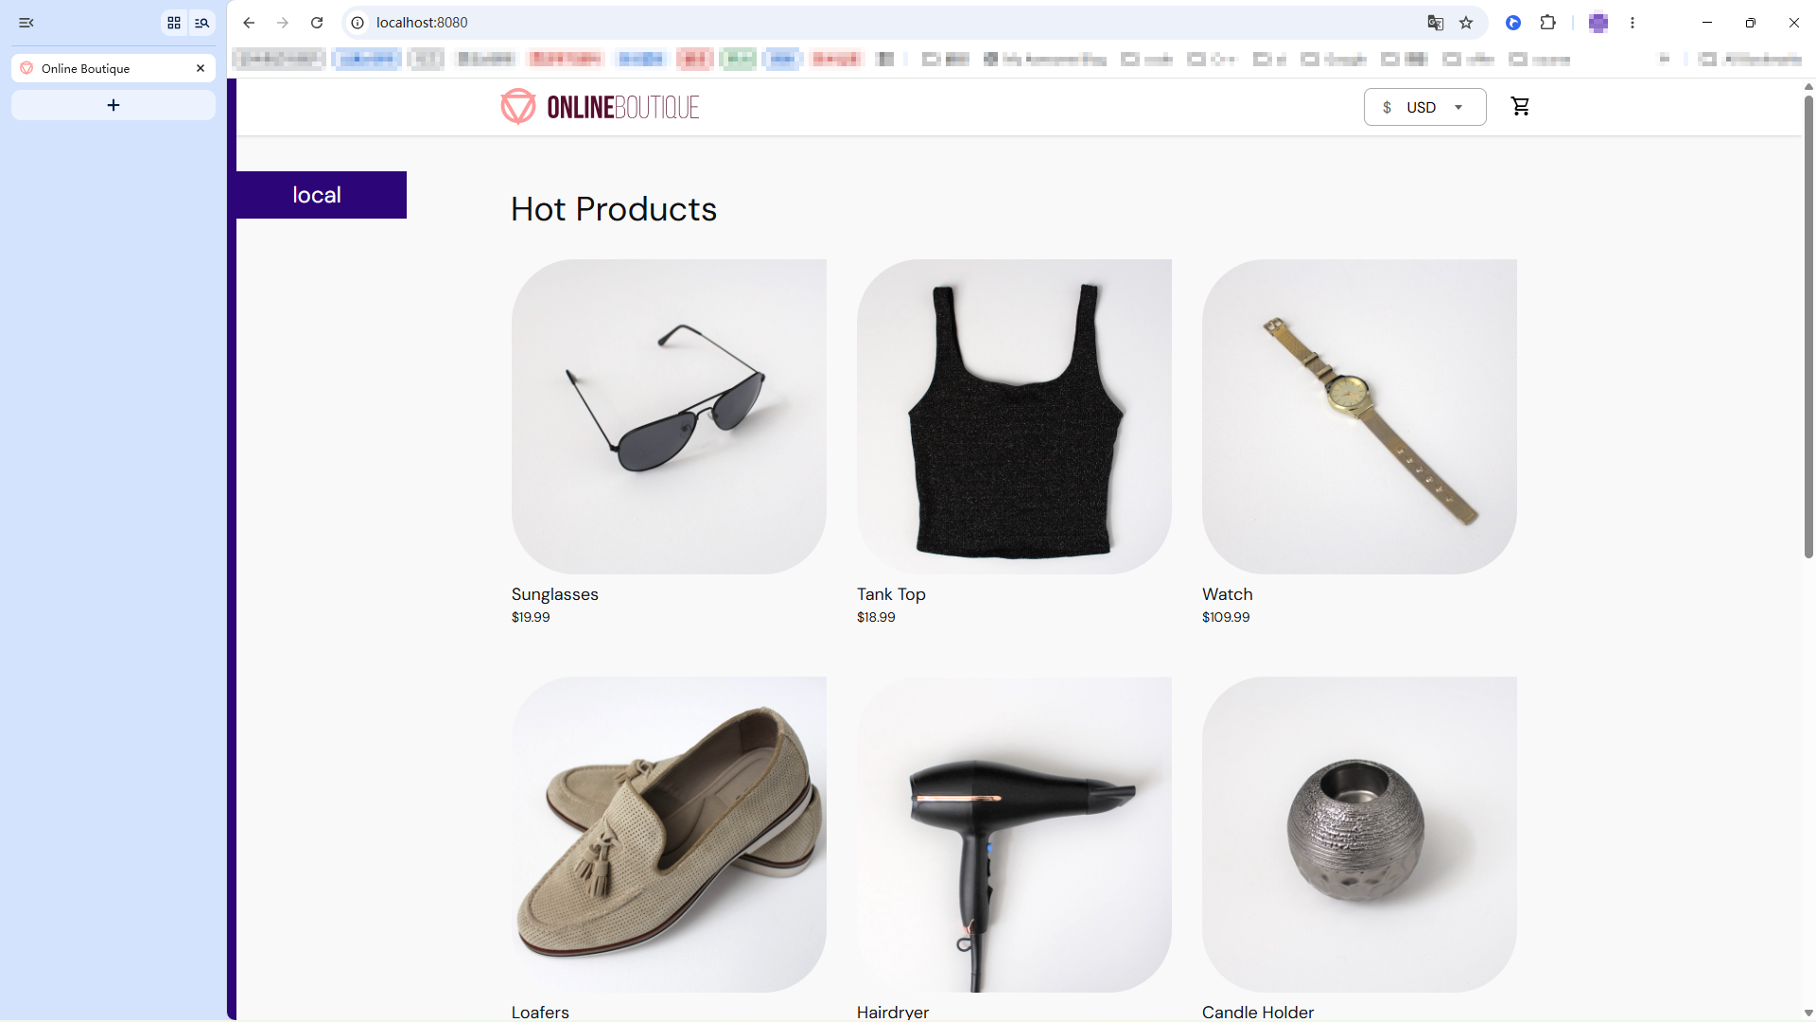
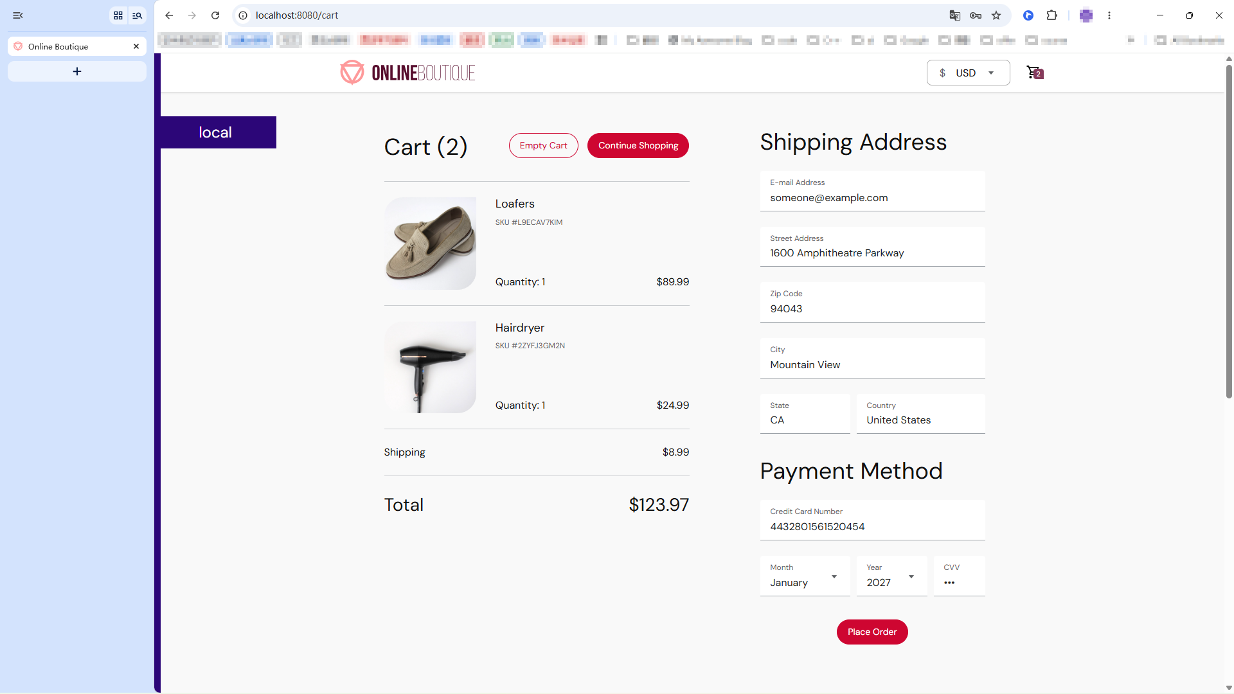
主系统部署验证
节点、Pod、Service 和业务页面均有截图材料
Minikube 节点状态
核心 Pod 运行状态
前端首页访问
购物车与结账页面
Deployment Evidence
11

Slide 11
新增微服务设计
选择优惠券和库存两个电商核心能力，满足第三档“服务开发”要求
券
coupon-service
库
inventory-service
优惠券列表查询
优惠码校验与折扣计算
结账时应用优惠
订单优惠记录查询
暴露 /metrics 指标
商品库存列表查询
指定商品库存查询
库存同步、预留、释放
库存不足返回 409
暴露 /metrics 指标
接入对象：frontend / checkoutservice / productcatalogservice
Custom Services
12

Slide 12
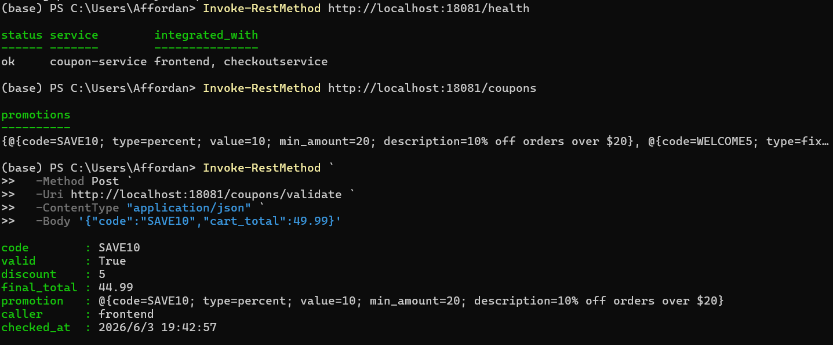
coupon-service：优惠券服务实现
FastAPI 接口 + Prometheus Counter/Histogram 指标
方法
接口
说明
核心指标
coupon_service_requests_total
coupon_service_request_duration_seconds
标签包含 service / method / endpoint / status
GET
/health
健康检查
GET
/coupons
查询可用优惠券
POST
/coupons/validate
校验优惠码
POST
/coupons/apply
结账应用优惠
GET
/coupons/applied/{id}
订单优惠记录
GET
/metrics
Prometheus 指标
优惠券接口验证
Microservice A
13

Slide 13
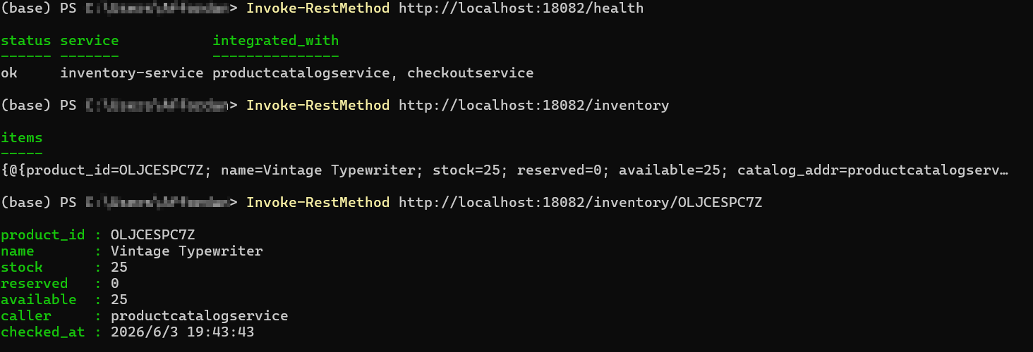
inventory-service：库存服务实现
维护可用库存、已预留数量，并对库存不足场景返回明确错误
方法
接口
说明
异常场景覆盖
GET
/health
健康检查
库存不足返回 409
库存预留与释放可被 JMeter 压测
库存指标可进入 Grafana 与算法输入
GET
/inventory
查询库存列表
GET
/inventory/{product_id}
指定商品库存
POST
/inventory/sync
同步商品库存
POST
/inventory/reserve
下单预留库存
POST
/inventory/release
取消释放库存
GET
/metrics
Prometheus 指标
库存服务接口验证
Microservice B
14

Slide 14
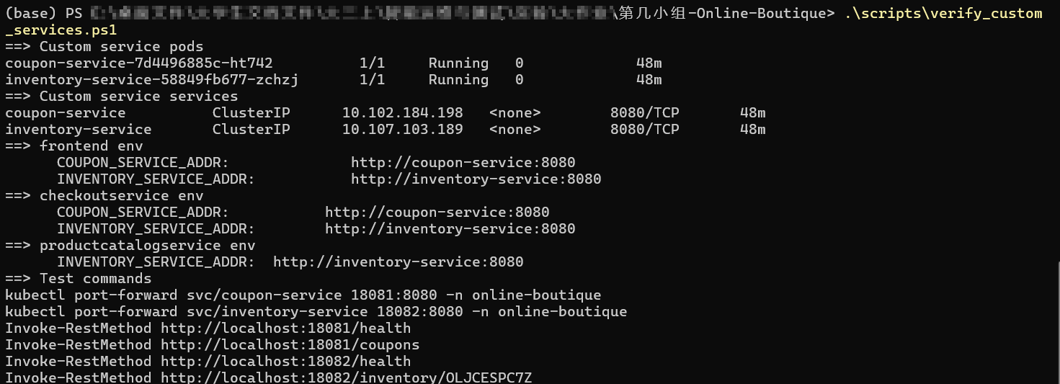
新增服务接入与验证
不重构官方前端镜像，通过环境变量和 API 验证降低协作成本
构建镜像
导入 Minikube
部署 Service
注入环境变量
接口验证
压测验证
Deployment
注入环境变量
frontend
COUPON_SERVICE_ADDR / INVENTORY_SERVICE_ADDR
checkoutservice
COUPON_SERVICE_ADDR / INVENTORY_SERVICE_ADDR
productcatalogservice
INVENTORY_SERVICE_ADDR
新增服务地址注入验证
Integration
15

Slide 15
监控实验目标
监控不仅用于展示状态，也为故障标注、算法和 Agent 提供数据输入
对象
Pod 状态、CPU、内存、网络、重启次数
服务
请求量、错误率、平均延迟、P95 延迟
📦
🌐
用途
故障前后对比、异常数据导出、诊断证据
输出
Prometheus Targets、Grafana 看板、CSV 数据
🔎
📁
Monitoring
16

Slide 16
采集维度：从资源指标到业务指标
监控数据在展示、故障标注和算法建模中复用
资源层
容器层
请求层
cpu_usage、memory_usage_mb、network_receive/transmit
restart_count、pod_phase、container_status
request_rate、throughput、http_2xx/4xx/5xx_rate
延迟层
故障标签
解释字段
avg_latency_ms、p50/p90/p95/p99_latency_ms
fault_type、fault_service、fault_phase、experiment_id
service、pod、namespace、node、timestamp
timestamp / label / fault_type 等字段只用于标注和解释，不作为模型输入，避免标签泄漏。
Metric Dimensions
17

Slide 17
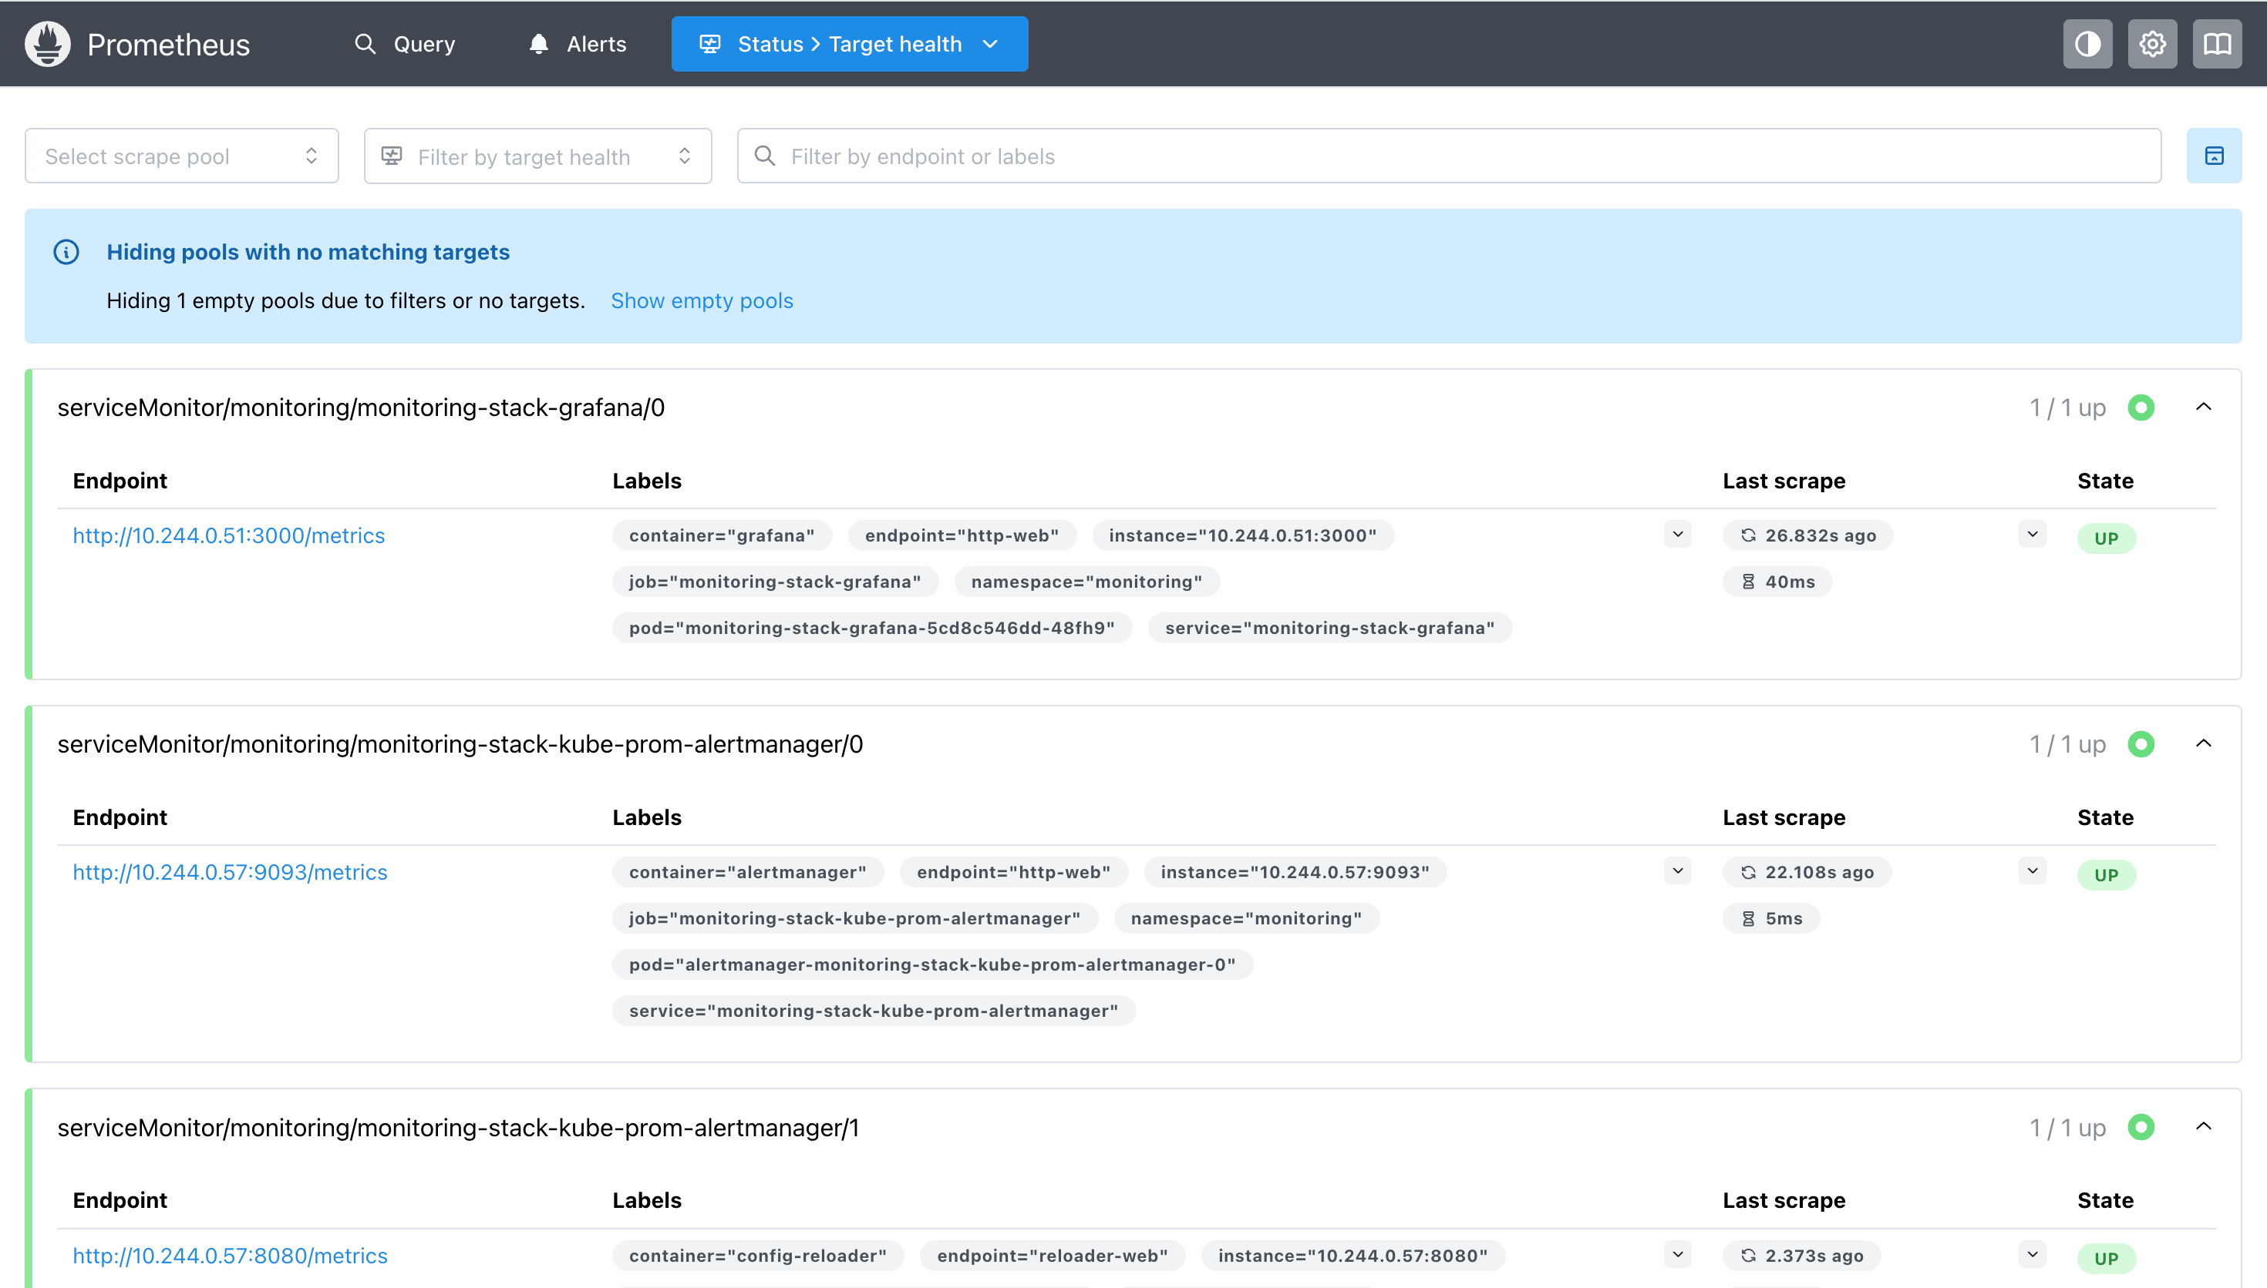
Prometheus 接入设计
kube-prometheus-stack 提供资源采集，新增服务暴露应用级 /metrics
sum by (phase)(kube_pod_status_phase{namespace="online-boutique"})
sum by (pod)(rate(container_cpu_usage_seconds_total{namespace="online-boutique"}[5m]))
histogram_quantile(0.95, sum by (le,service)(rate(*_duration_seconds_bucket[5m])))
Prometheus Targets 采集状态
Service 标签
ServiceMonitor
Prometheus Scrape
Grafana Query
CSV Export
Prometheus
18

Slide 18
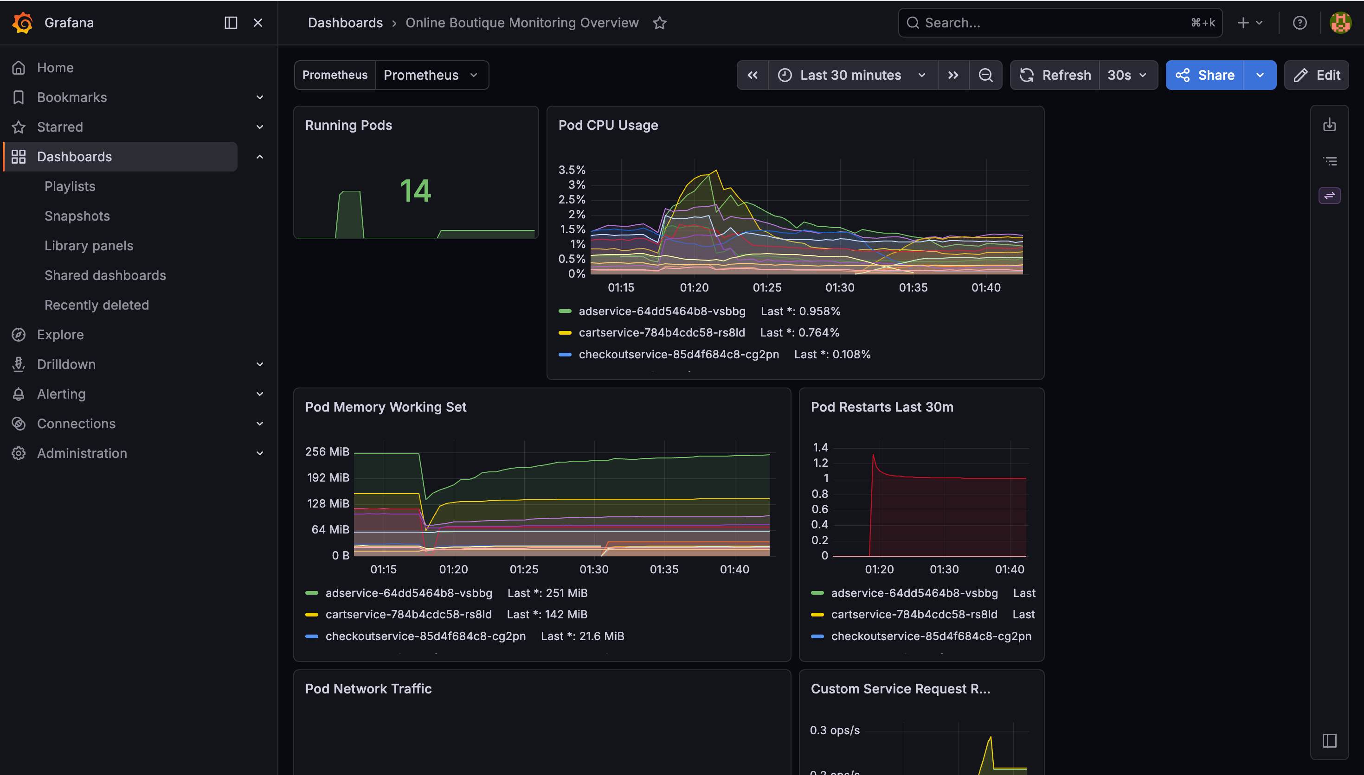
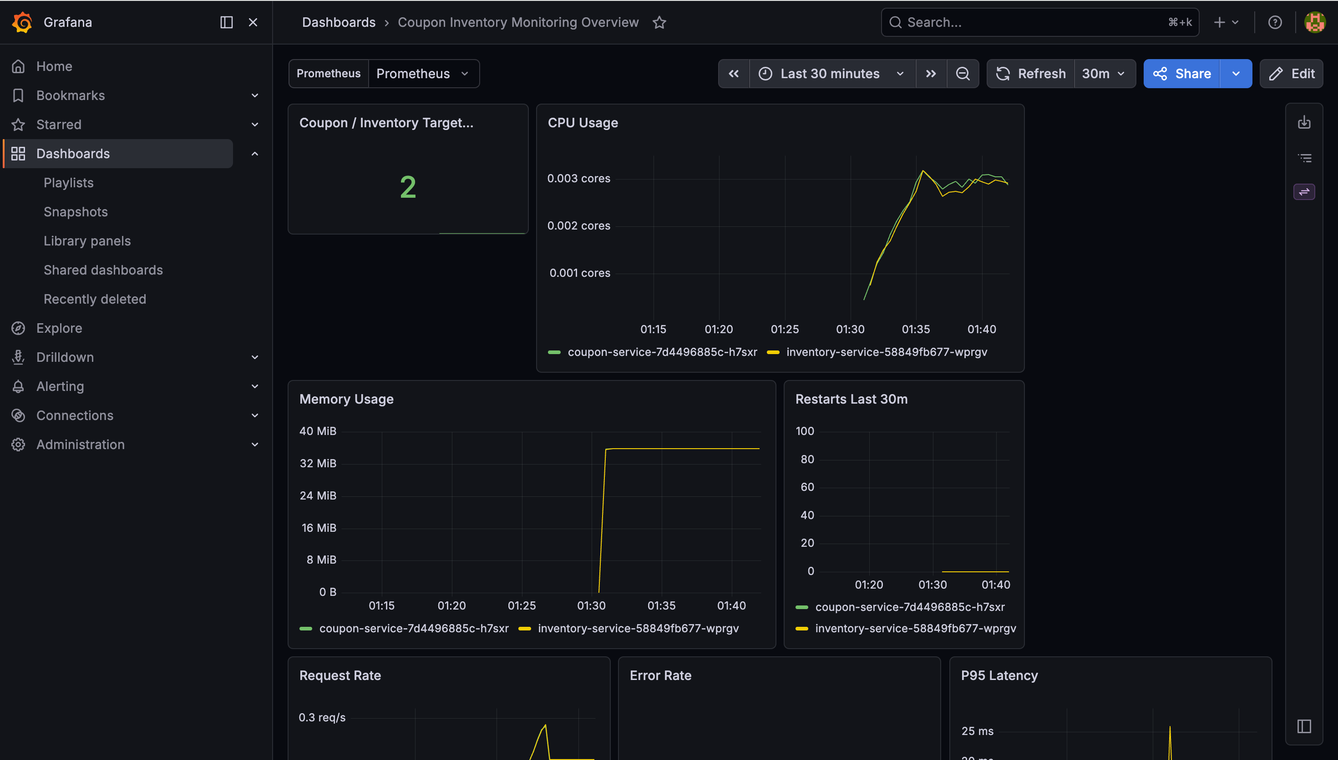
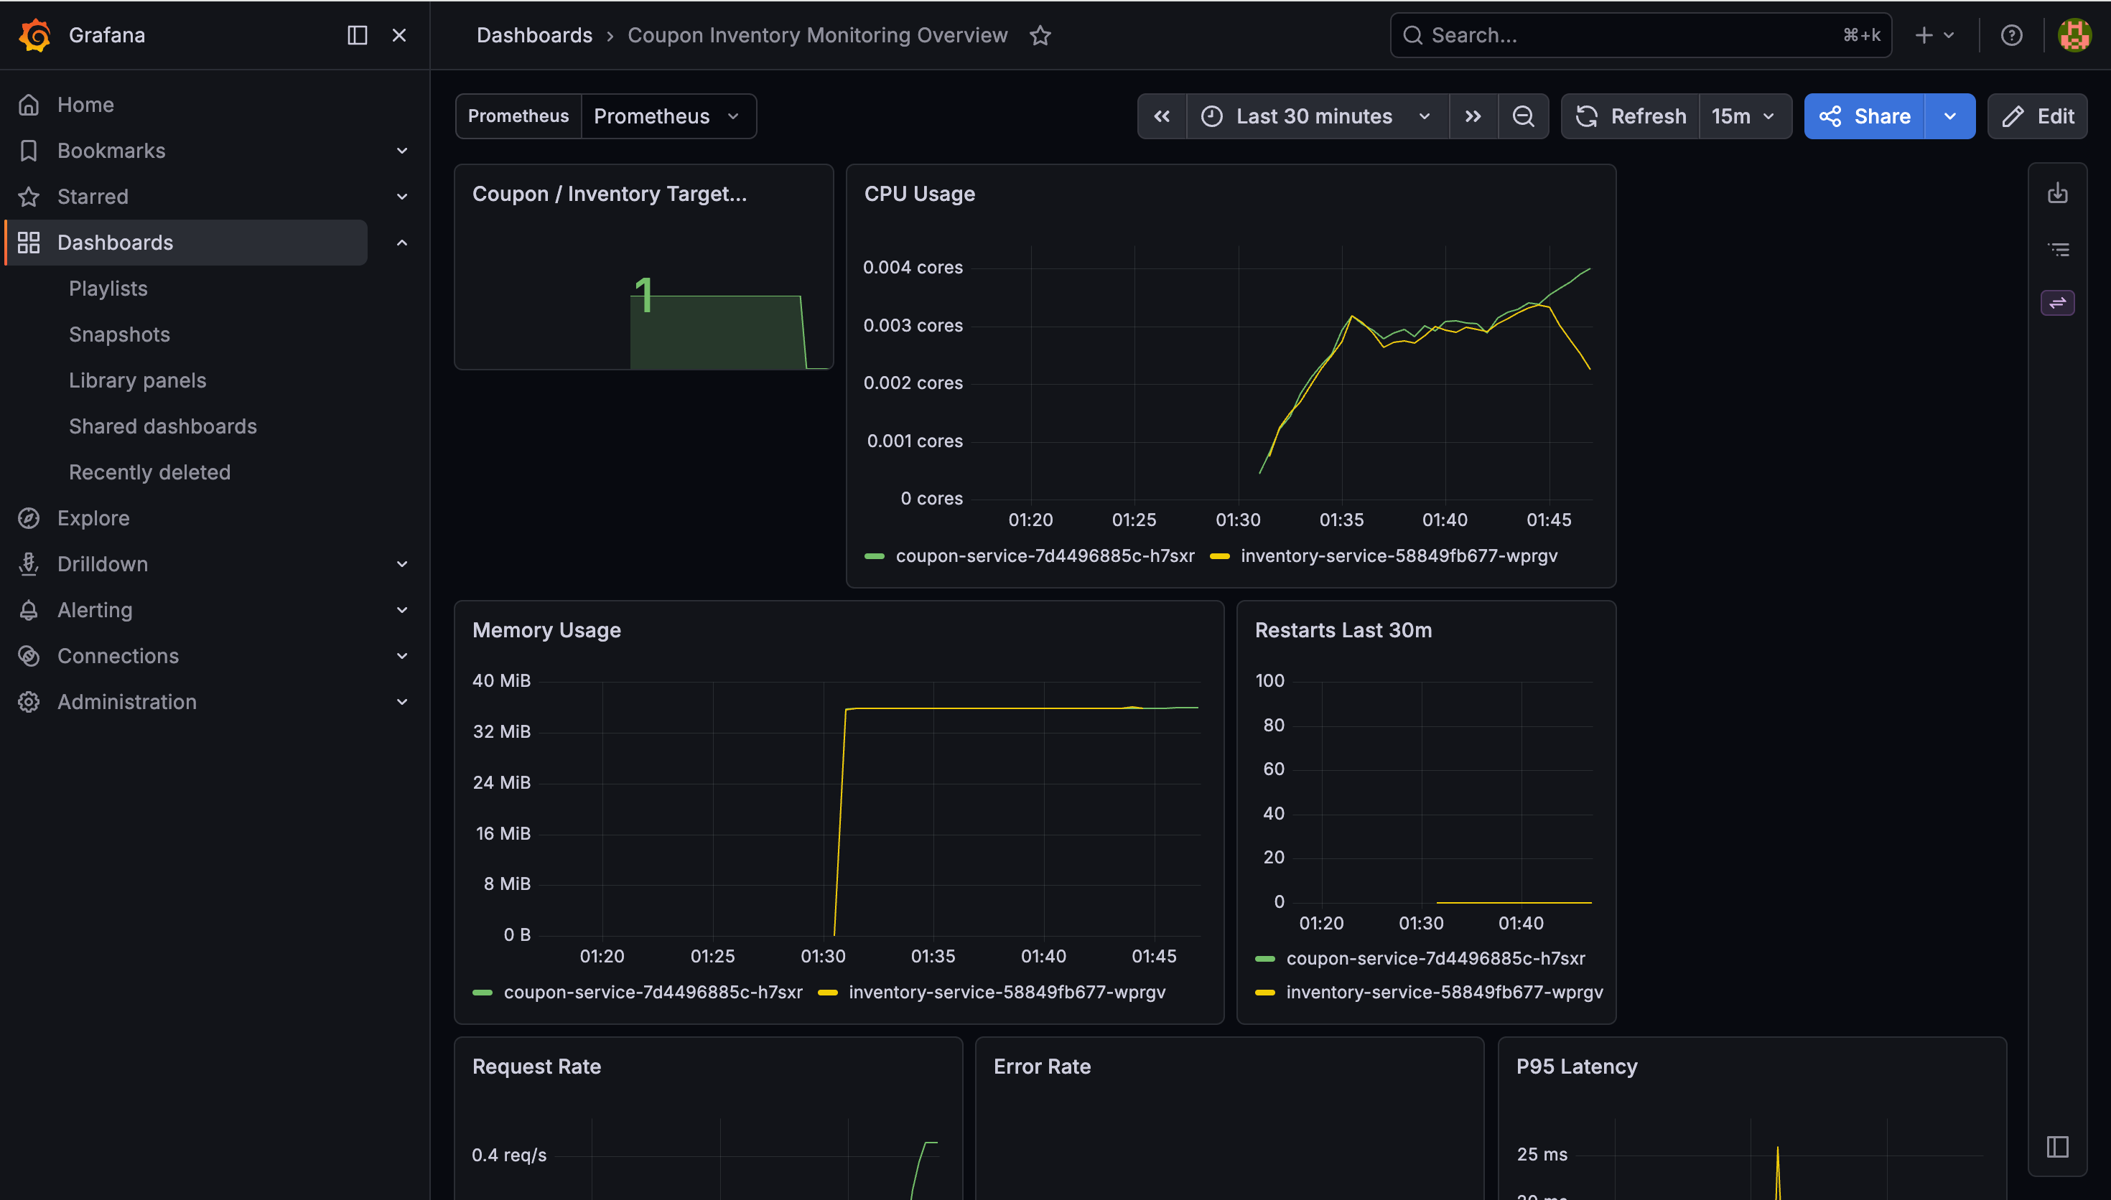
Grafana 监控展示
总览面板、服务面板和故障对比面板共同支撑实验分析
Online-Boutique 总览看板
新增服务监控面板
看板价值
故障发生时可观察 CPU、延迟、错误率波动
新增服务指标与原系统指标放在同一监控视图
为 fault_metrics.csv 提供故障窗口证据
故障前后指标对比
Grafana
19

Slide 19
ChaosMesh 故障注入实验矩阵
8 组故障覆盖新增服务和核心服务，支撑异常数据标注
编号
故障类型
目标服务
记录内容
F001
Pod Kill
coupon-service
故障名称
目标服务
开始与结束时间
故障 YAML
页面现象
Grafana 指标变化
恢复情况
F002
Pod Kill
inventory-service
F003
CPU Stress
coupon-service
F004
Network Delay
inventory-service
F005
Network Delay
coupon-service
F006
CPU Stress
inventory-service
F007
Network Loss
coupon-service
F008
Network Loss
inventory-service
ChaosMesh
20

Slide 20
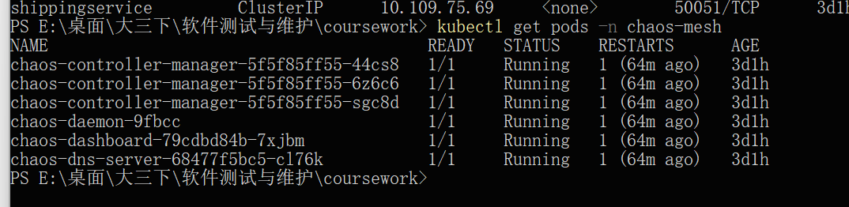
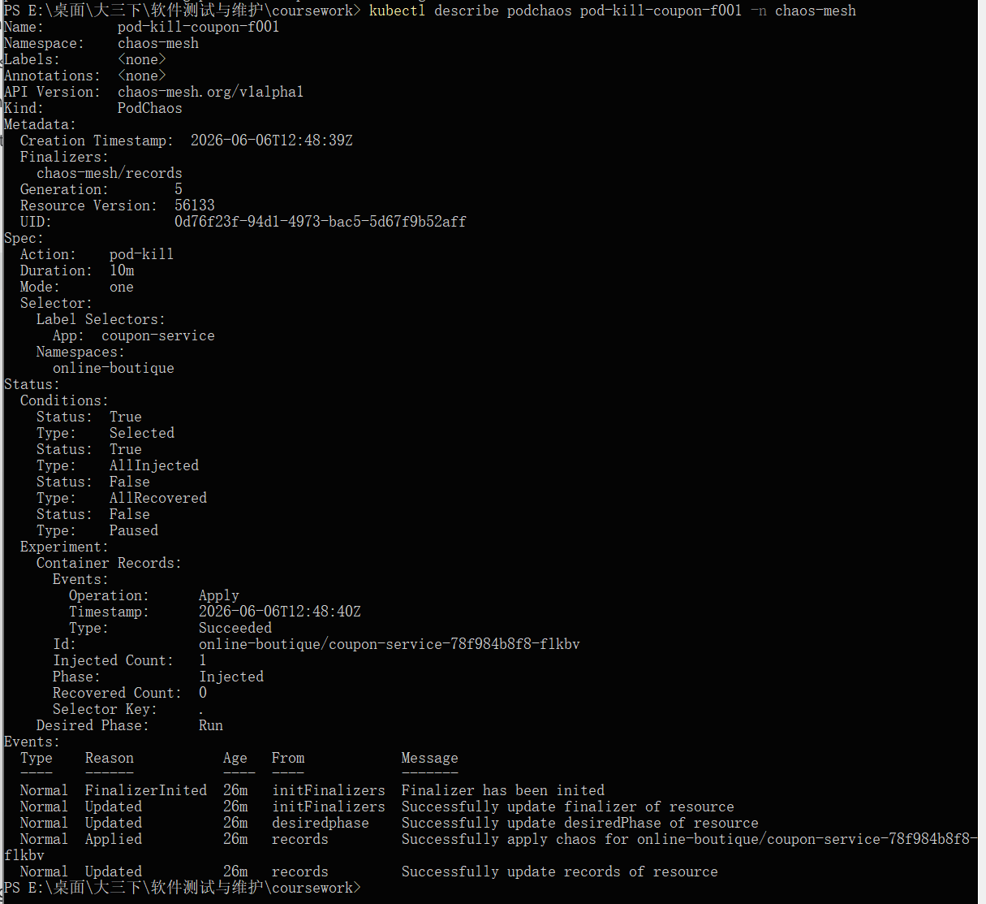
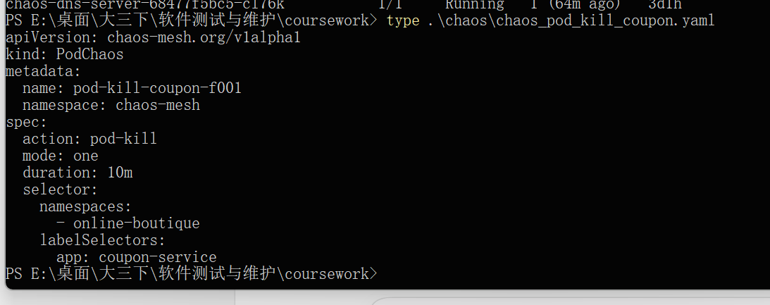
Pod Kill 故障：验证容器重启与短时失败
Pod Kill 直接作用于服务实例，适合制造重启计数和错误率波动
观测重点
restart_count 上升
短时请求失败
Pod 重新创建
服务恢复后指标回落
适合触发根因定位中的直接证据
实验创建成功
F001 Pod Kill YAML
实验详情
ChaosMesh - Pod Kill
21

Slide 21
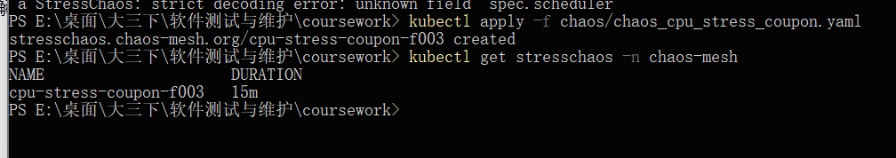
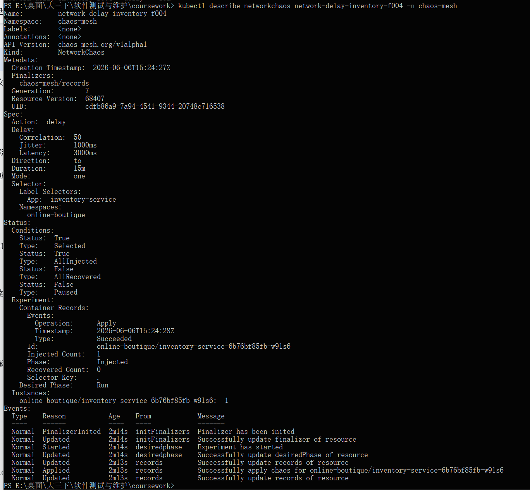
资源压力故障：CPU 与内存扰动
资源压力用于制造延迟上升、吞吐下降和服务响应抖动
指标响应
CPU 使用率
100%
F003 CPU Stress 创建成功
平均延迟
72%
P95 延迟
86%
错误率
45%
吞吐量下降
35%
资源类故障不一定直接造成 Pod 重启，但会改变服务响应时间和尾延迟，是异常检测的重要输入。
CPU Stress 详情
ChaosMesh - Stress
22

Slide 22
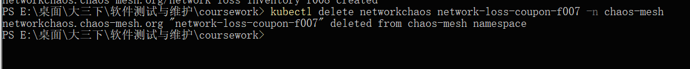
网络故障：Delay 与 Loss
网络类故障主要影响 P95/P99 尾延迟、错误率和上下游调用链
典型现象
Network Loss 详情
请求耗时拉长
P95/P99 延迟抬升
错误率增加
下游影响沿调用链扩散
恢复后尾延迟逐步回落
Network Delay 实验详情
Network Loss 清理完成
ChaosMesh - Network
23

Slide 23
故障窗口标注：把现象转为可训练数据
ChaosMesh 实验记录与 Prometheus 指标按时间窗口合并
故障配置
记录起止时间
Prometheus 导出
窗口对齐
fault_phase 标注
CSV 合并
label
0 正常 / 1 故障
fault_type
pod_kill / cpu_stress / memory_stress / network_delay
fault_service
被注入故障服务
fault_phase
pre_fault / during_fault / post_fault
experiment_id
故障实验编号
run_id
一次运行记录
Fault Labeling
24

Slide 24
Selenium 功能测试设计
验证 Online-Boutique 前端主业务链，新增服务通过 API 压测补充验证
打开首页
进入商品详情
加入购物车
打开购物车
填写结账信息
提交订单
覆盖目标
测试策略
页面可访问
按钮点击有效
商品详情加载正常
购物车状态正确
结账表单可填写
前端主链路由 Selenium 验证
优惠券/库存无前端输入框，采用 API 保底
Selenium 结果写入 results/testing/selenium_result.md
Selenium
25

Slide 25


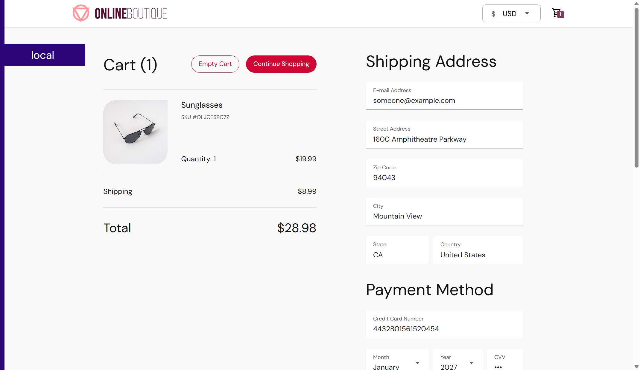
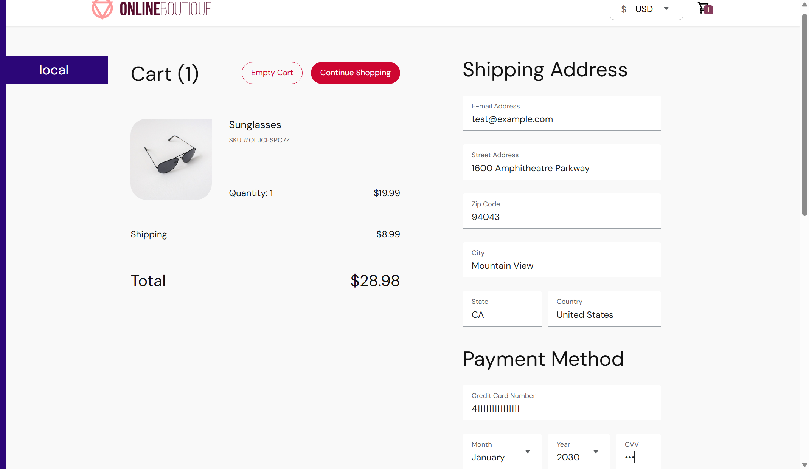
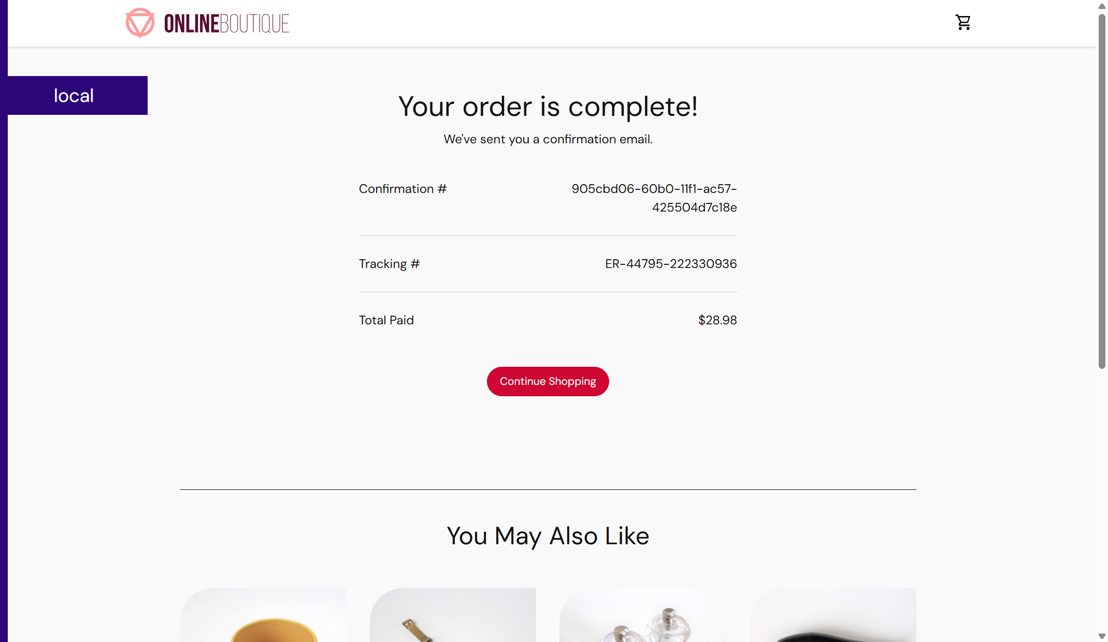
Selenium 测试展示
真实用户操作链路可以从首页走到结账完成
首页
商品详情
购物车
结果说明
页面加载稳定
操作链路闭合
可作为 JMeter 压测前功能验收
结账信息
订单完成
Selenium Evidence
26

Slide 26
JMeter 性能测试设计
对 frontend、coupon-service 和 inventory-service 进行四档并发压测
frontend
coupon-service
inventory-service
/、/product/OLJCESPC7Z、/cart
/health、/coupons、/coupons/validate
/health、/inventory、/inventory/{product_id}
10 用户
10
30 用户
30
50 用户
50
100 用户
100
输出：请求级 jmeter_results.csv + 汇总级 jmeter_summary.csv
JMeter Design
27

Slide 27
JMeter 四档并发结果
随着并发用户提升，吞吐量近似线性增长，错误率保持 0.00%
平均吞吐量（req/s）
压测汇总
10 用户
9.566/s
并发
持续时间
样本数
错误率
10
600s
5,730
0.00%
30 用户
28.441/s
30
600s
17,036
0.00%
50 用户
47.806/s
50
900s
42,978
0.00%
100 用户
95.082/s
100
900s
85,479
0.00%
正式压测覆盖：frontend 50,564 次；coupon 50,372 次；inventory 50,287 次
JMeter Results
28

Slide 28
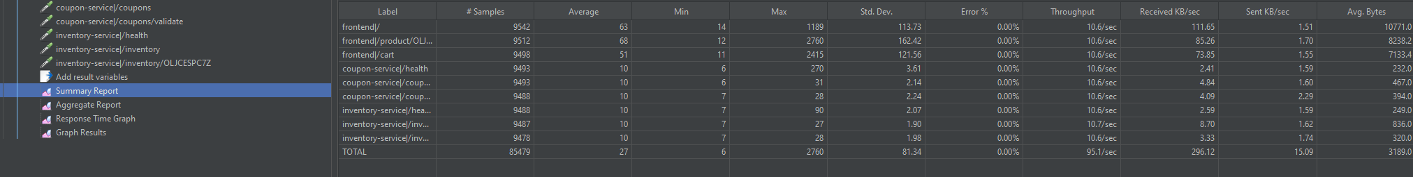
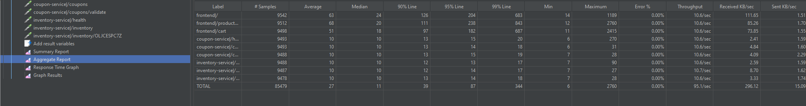
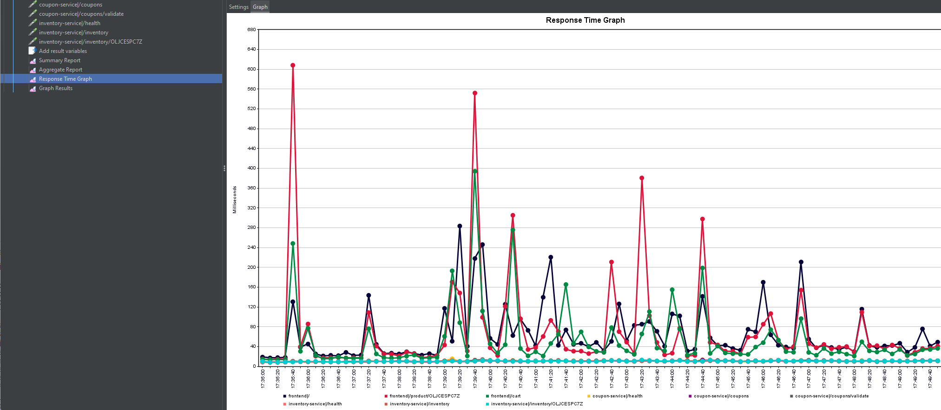
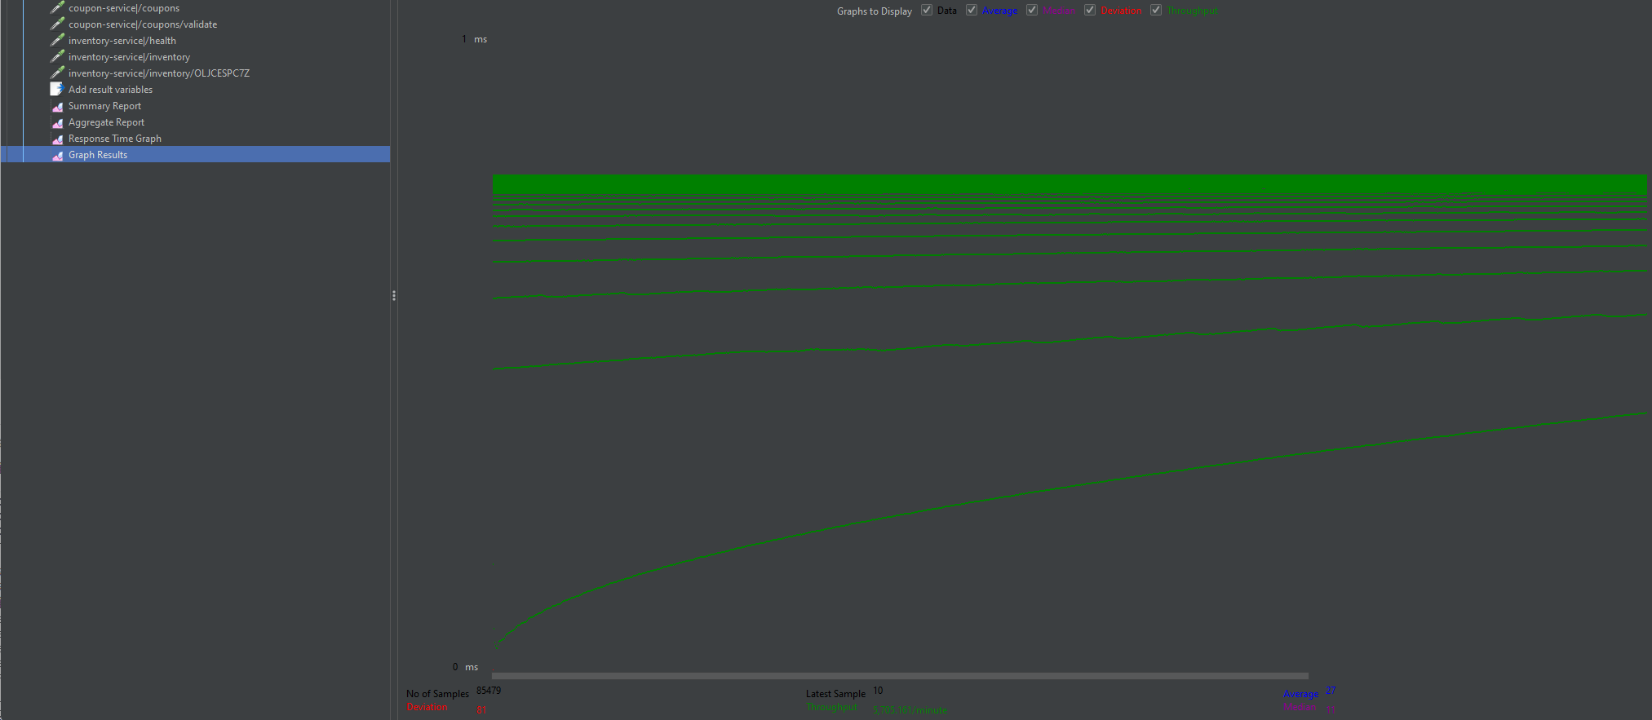
100 用户压测细节
保留 Summary、Aggregate、响应时间曲线与吞吐量图作为性能证据
Summary Report
Aggregate Report
响应时间曲线
吞吐量结果
JMeter 100 Users
29

Slide 29
异常数据集整理：统一字段与标签
从监控、故障、测试结果中生成可用于算法复现的数据集
normal_metrics.csv
fault_metrics.csv
all_metrics_labeled.csv
统计验收报告
数据画像图
模型输入特征
标注与解释字段
cpu_usage、memory_usage_mb
request_rate、error_rate、throughput
avg_latency_ms、p95_latency_ms
http_5xx_rate、restart_count
timestamp、experiment_id、run_id
scenario、label、fault_type
fault_service、fault_phase、pod、namespace
Dataset
30

Slide 30
数据规模与质量校验
合计 50,400 条记录，覆盖 14 个服务、10 次运行和四类故障
数据行数
质量结论
normal 与 fault 字段完全一致
缺失率为 0，重复率为 0
采样间隔 5 秒，run 数为 10
覆盖 pod_kill、cpu_stress、memory_stress、network_delay
核心数值字段存在有效波动
normal_metrics
25200
fault_metrics
25200
all_metrics_labeled
50400
Dataset Quality
31

Slide 31
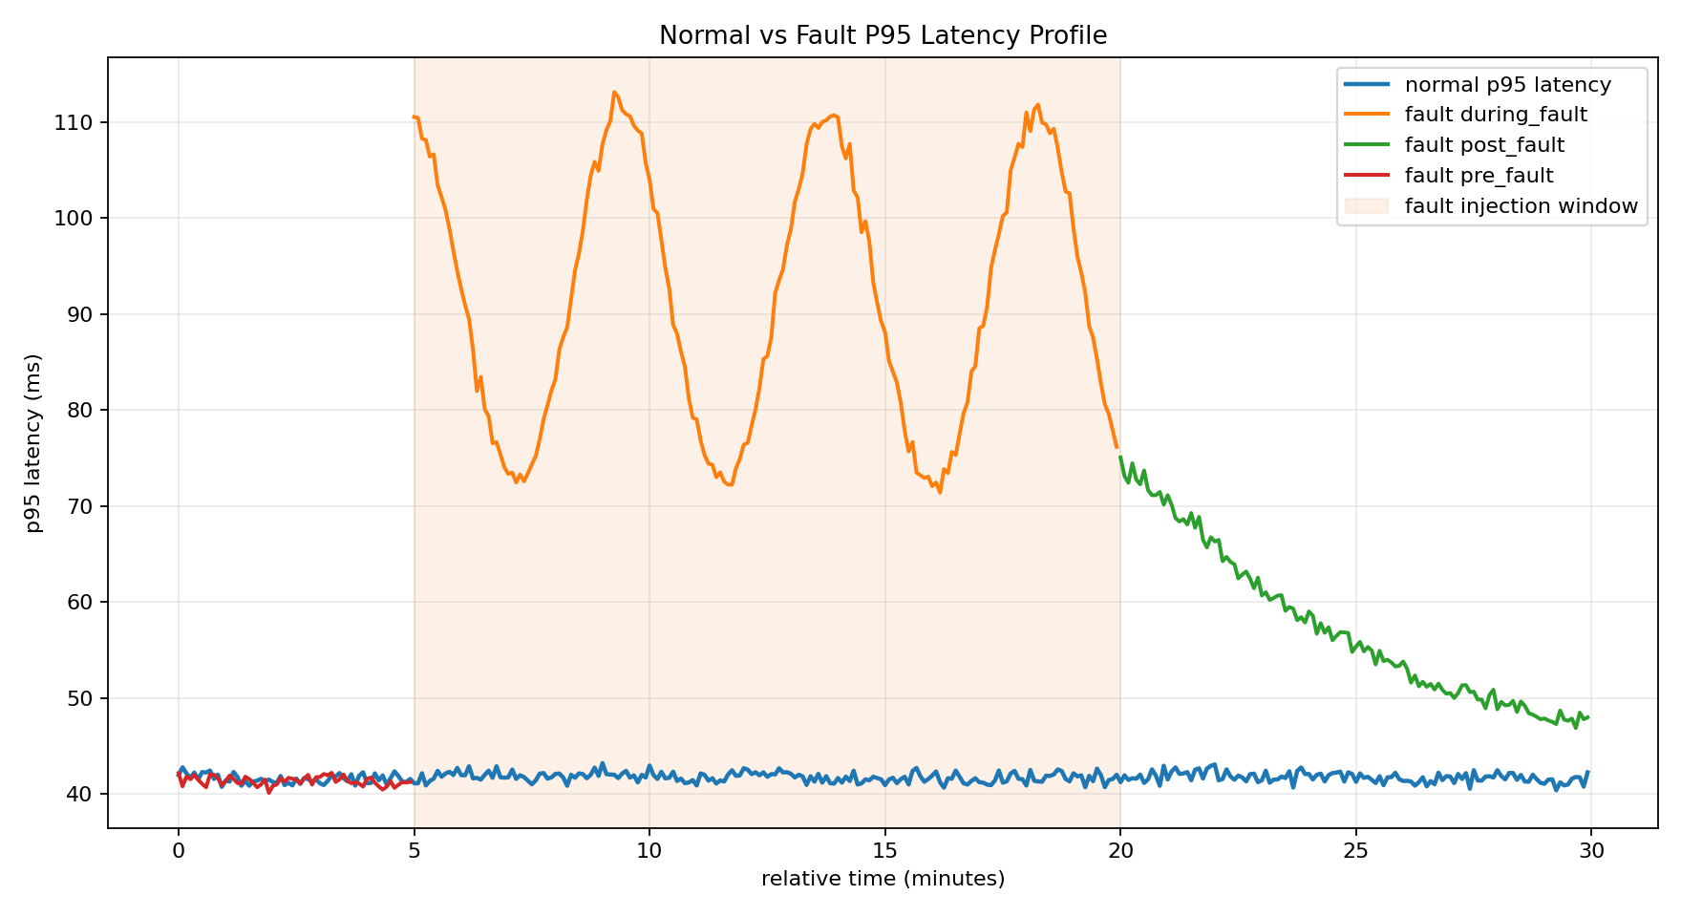
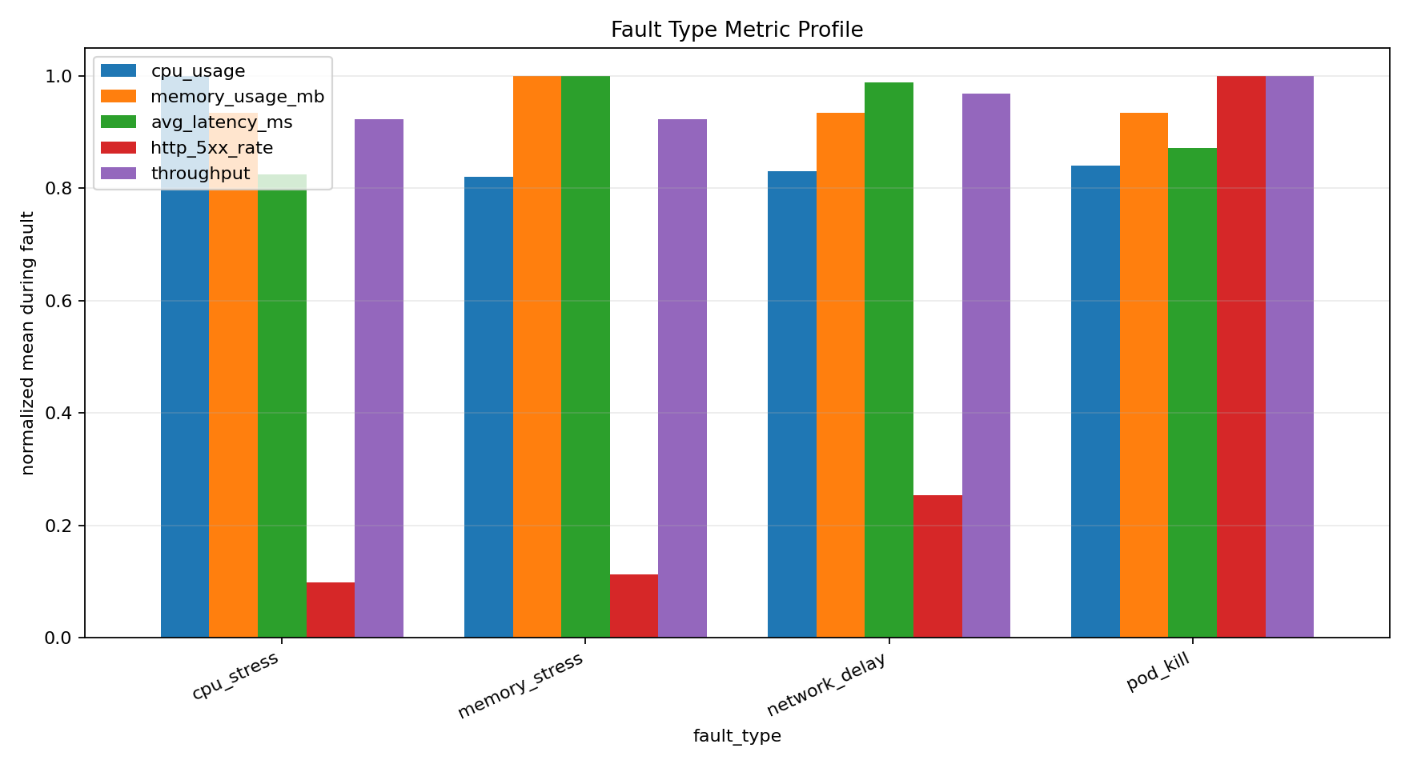
核心指标波动分析
故障状态下延迟、错误率和 5xx 速率出现显著变化
fault / normal 比值
avg_latency
1.3×
p95_latency
1.72×
error_rate
3.37×
normal 与 fault 延迟分布画像
http_5xx_rate
16.98×
throughput
0.93×
故障类型分布画像
Metric Shift
32

Slide 32
算法复现总览：检测与定位分工
先判断是否异常，再给出根因候选服务排序
DA-VAE：异常检测
KPIRoot：根因定位
任务：判断服务指标是否偏离正常状态
输入：normal/fault 指标窗口
输出：服务级异常分数、异常预测、异常曲线
适合回答：故障是否发生
任务：告警后对候选服务排序
输入：fault 指标、故障阶段、候选服务 KPI
输出：根因得分、Top-K 排名、诊断证据
适合回答：优先排查哪里
算法部分作为智能运维 Agent 的证据输入
Algorithms
33

Slide 33
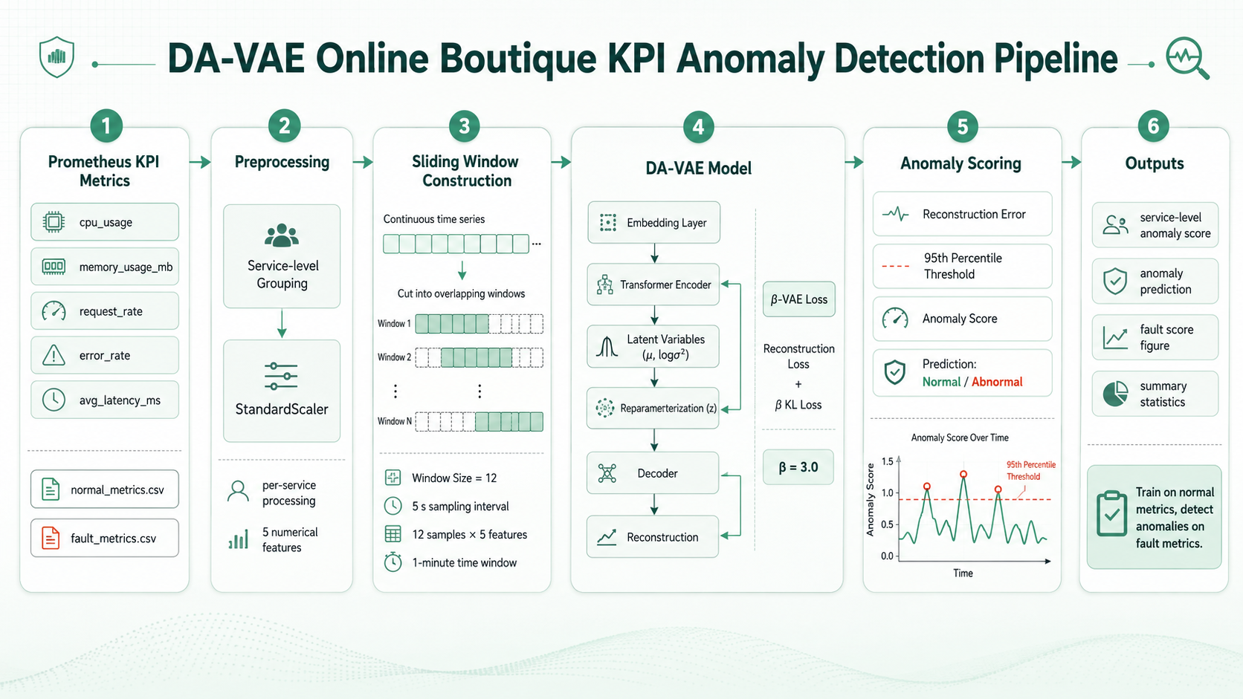
DA-VAE 异常检测：课程化适配
保留 VAE、Transformer 编码、β-KL 约束和滑动窗口检测思想
参数设置
参数
取值
WINDOW_SIZE
12
FEATURE_COLS
5
LATENT_DIM
8
D_MODEL
32
NHEAD
4
BETA
3.0
EPOCHS
20
DA-VAE 异常检测适配图
阈值：normal 重构误差 95 分位数；训练阶段不使用故障标签。
DA-VAE
34

Slide 34
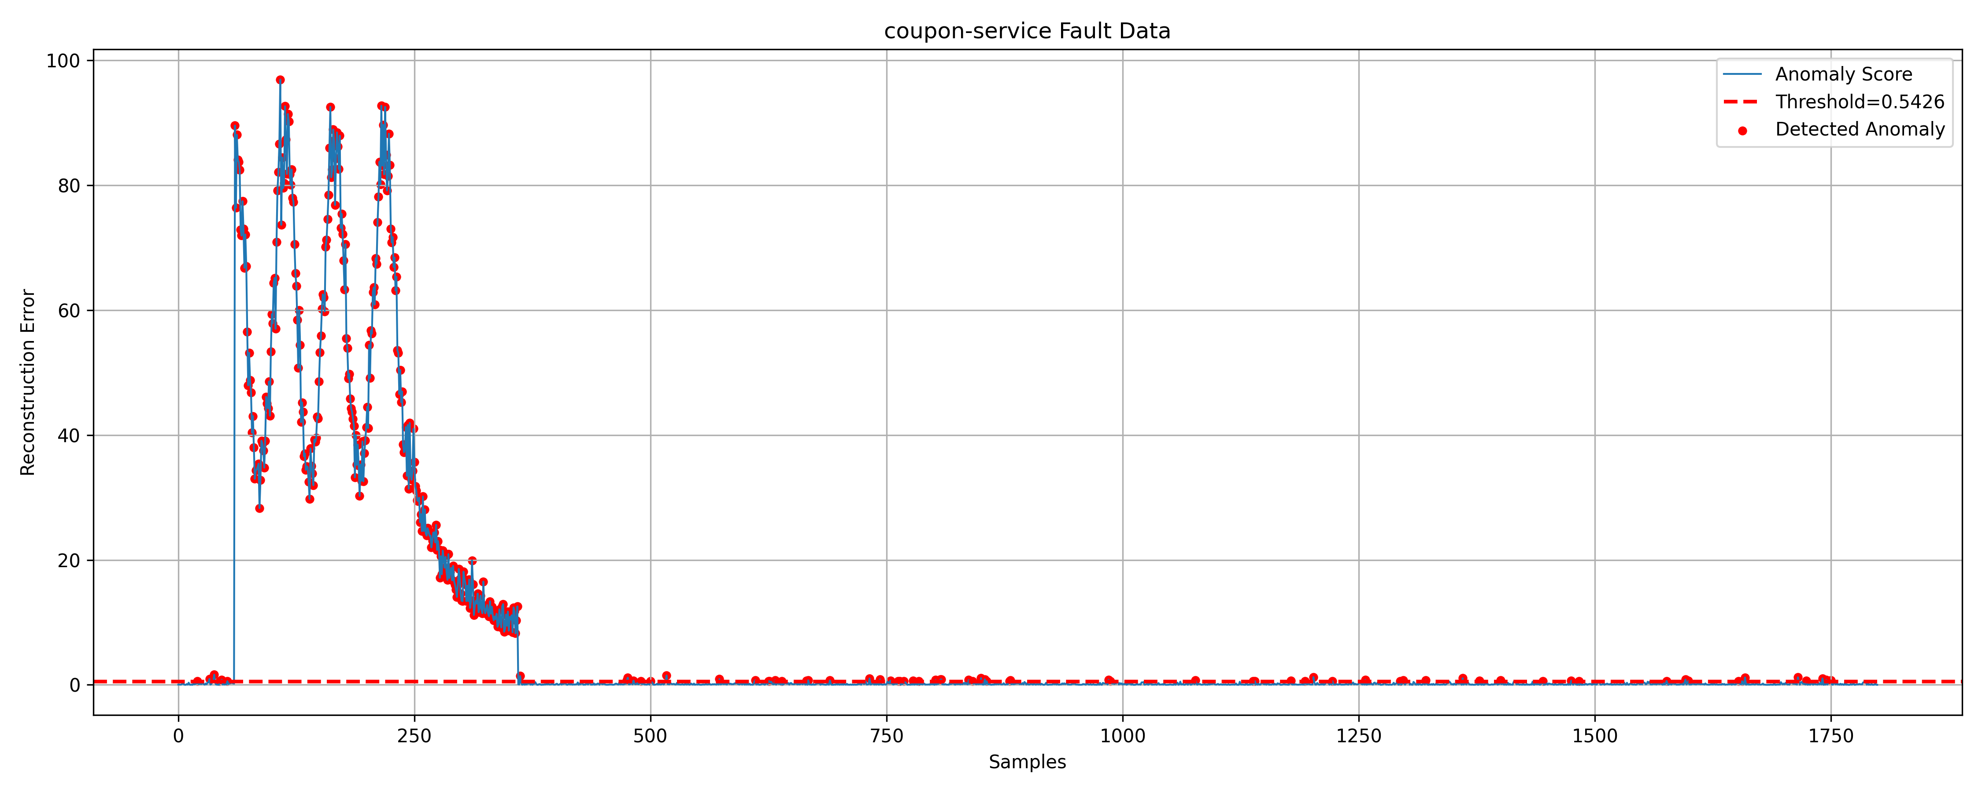
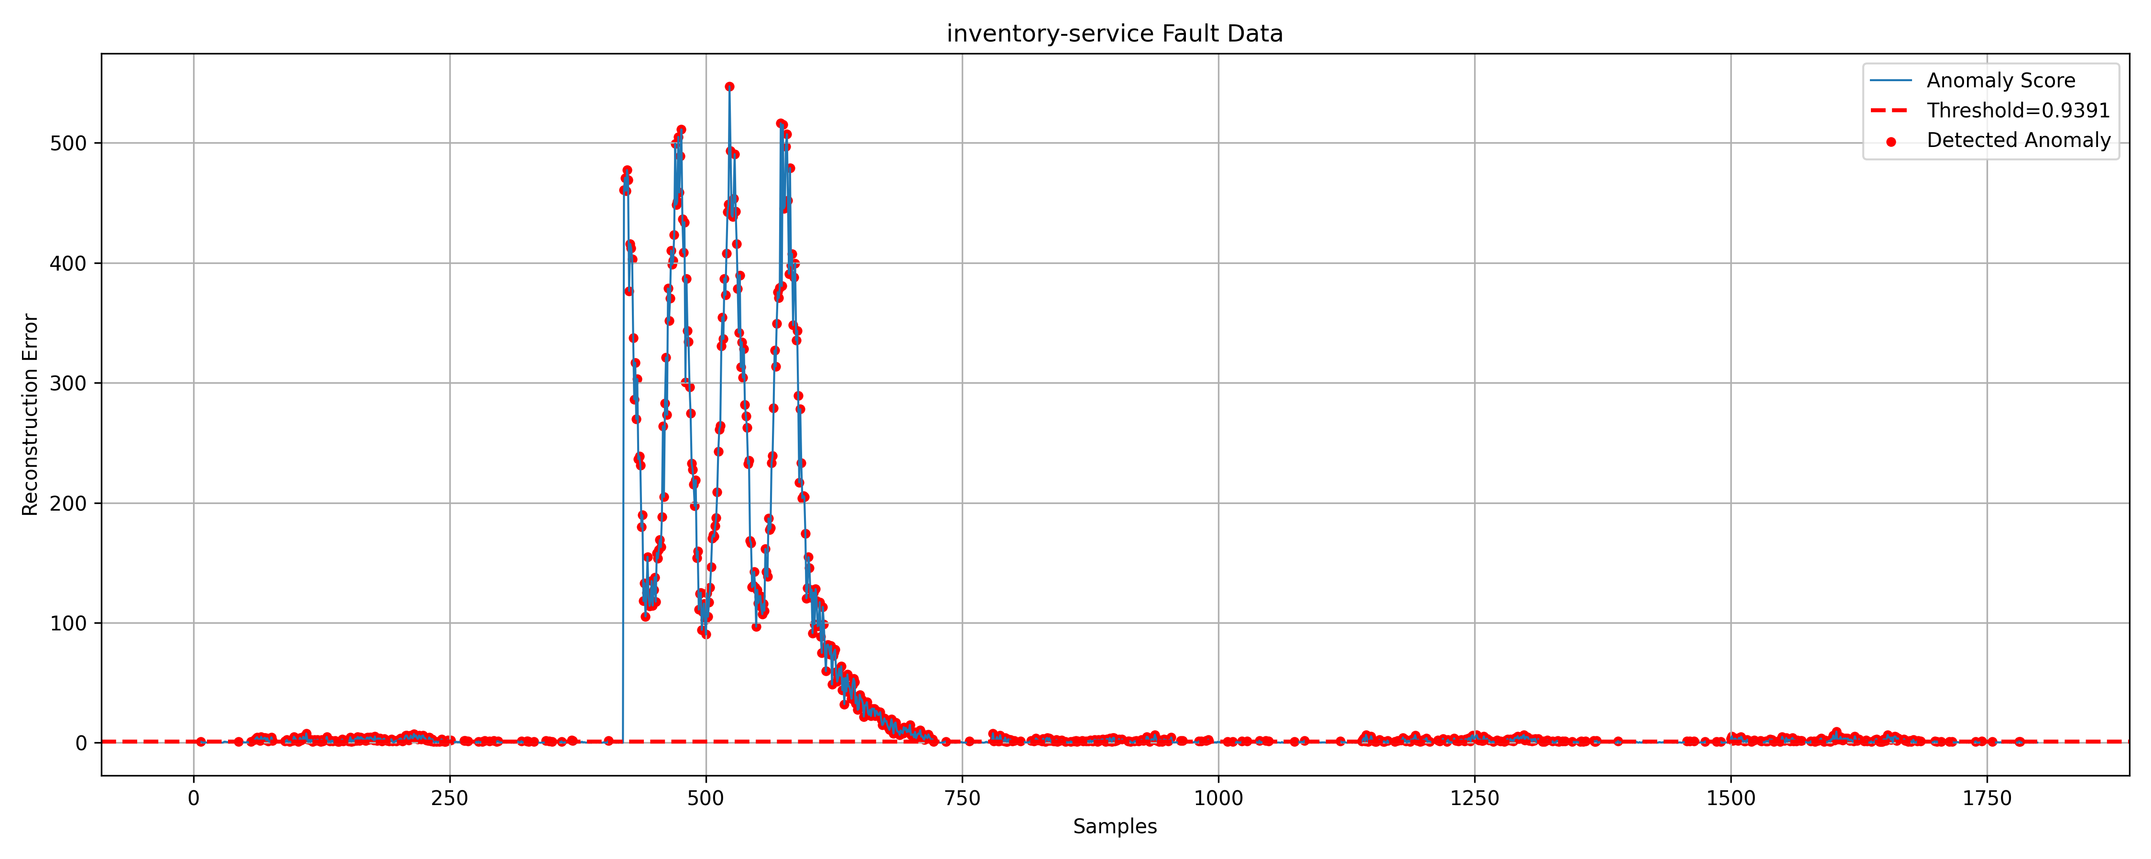
DA-VAE 异常检测结果
入口服务和核心业务服务异常比例较高，说明故障影响沿调用链扩散
coupon-service 异常分数
inventory-service 异常分数
fault 窗口异常比例
coupon
20.56%
inventory
47.44%
frontend
79.28%
checkout
78.22%
productcatalog
77.61%
redis-cart
38.06%
DA-VAE Results
35

Slide 35
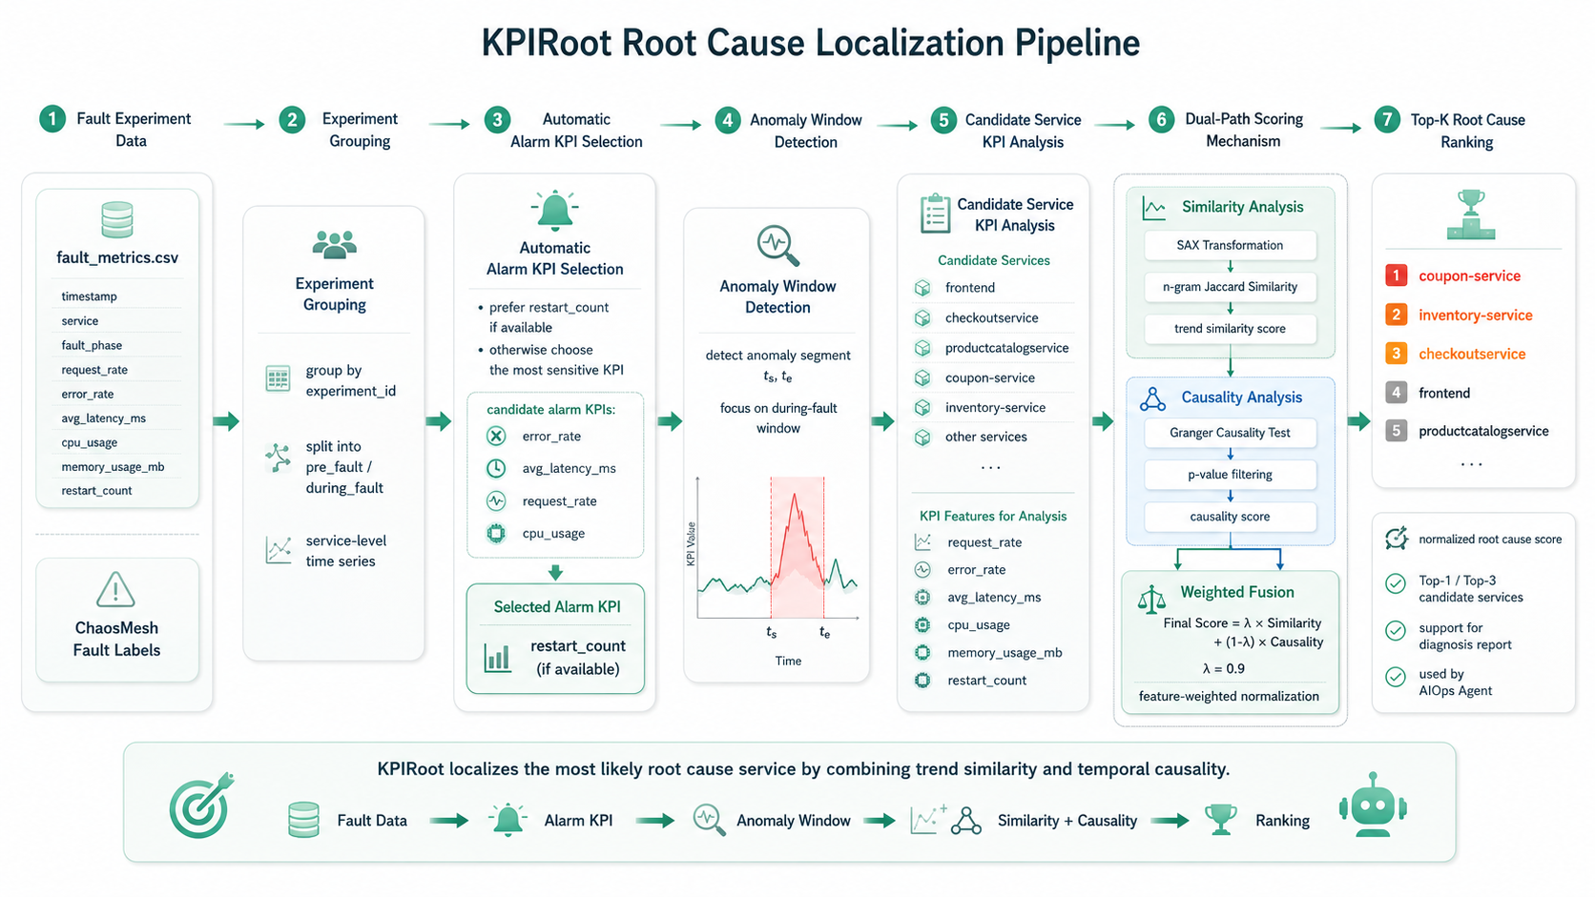
KPIRoot 根因定位：从异常到候选服务排序
融合 SAX 趋势相似度、Jaccard 相似度与 Granger 因果证据
核心逻辑
按 experiment_id 处理每次故障
利用 fault_phase 区分故障前/中
自动选择 alarm KPI
对候选服务计算多特征根因得分
输出 Top-K 根因服务
KPIRoot 根因定位适配图
Score = λ · Similarity + (1-λ) · Causality，其中 λ=0.9；restart_count 权重最高，用于强化 Pod Kill 证据。
KPIRoot
36

Slide 36
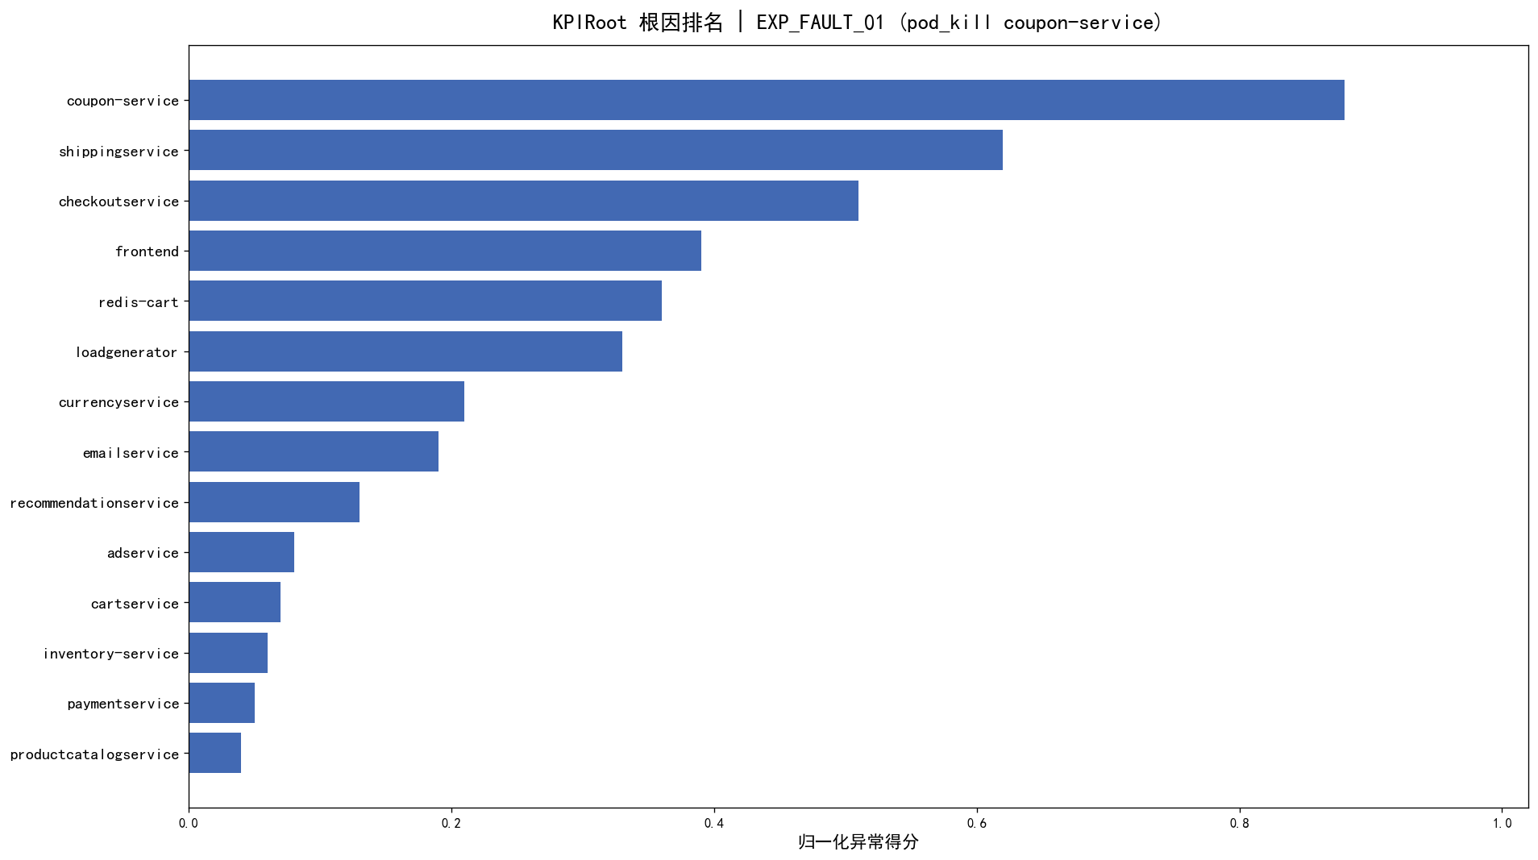
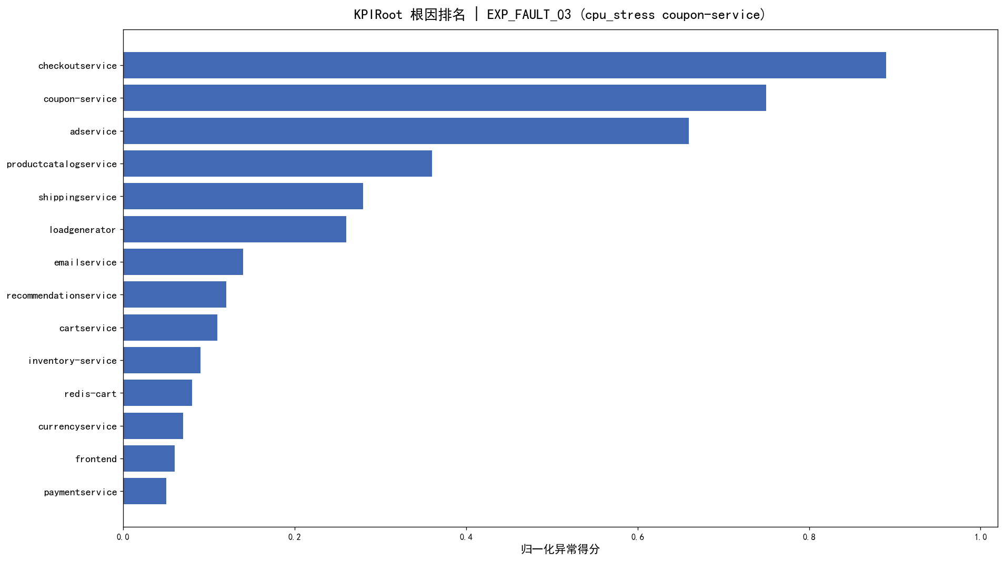
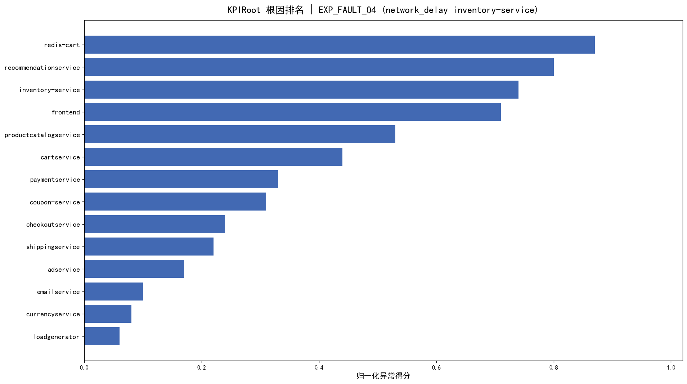
KPIRoot 根因定位结果与评估
根因排名更符合工程排查习惯，但仍需结合拓扑和故障记录确认
F001 Pod Kill 排名
F003 CPU Stress 排名
F004 Network Delay 排名
优势
局限
输出全服务 Top-K 排名
比异常分数更容易用于排查
能融合重启、错误率、延迟等证据
异常会沿调用链扩散
相似性权重较高时可能抬高被影响服务
需要结合 ChaosMesh 记录和拓扑确认
KPIRoot Results
37

Slide 37
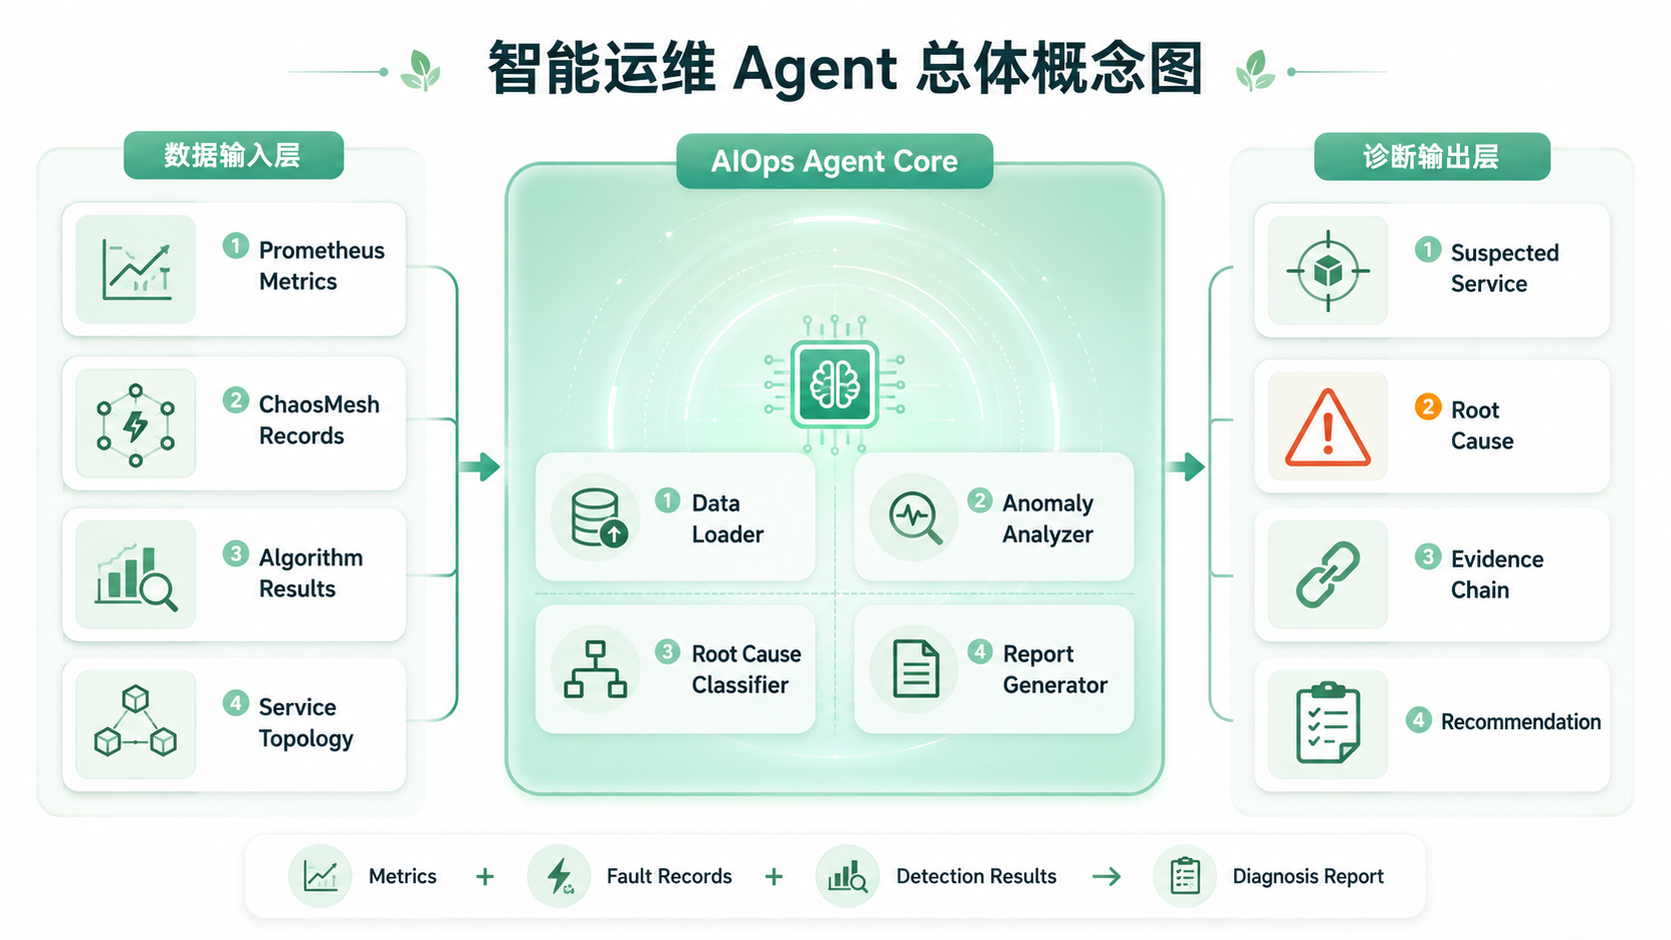
智能运维 Agent：安全边界内的辅助诊断
不自动操作集群；读取数据、识别异常、分类根因、输出诊断报告
输入与输出
输入：Prometheus Metrics、ChaosMesh Records、Algorithm Results、Service Topology
输出：诊断结论、影响范围、人工确认命令、运维建议
安全：不直接删除 Pod、不直接重启 Deployment、不自动扩缩容
AIOps Agent 总体概念图
AIOps Agent
38

Slide 38
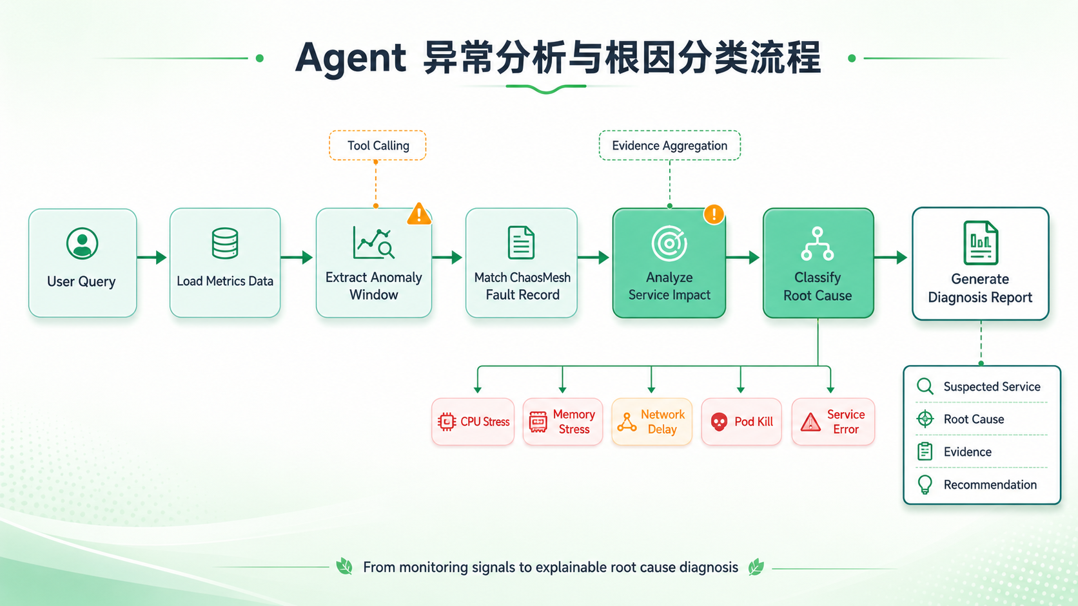
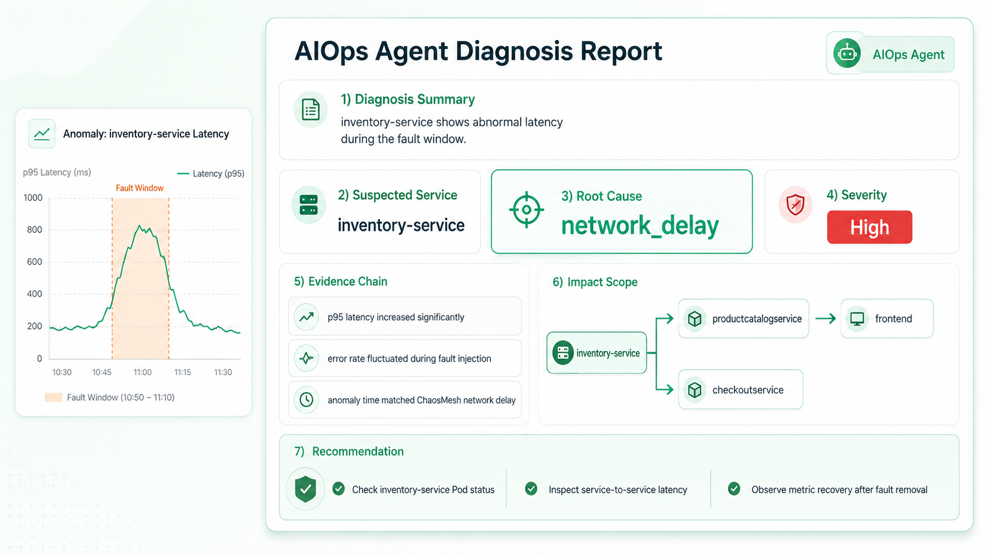
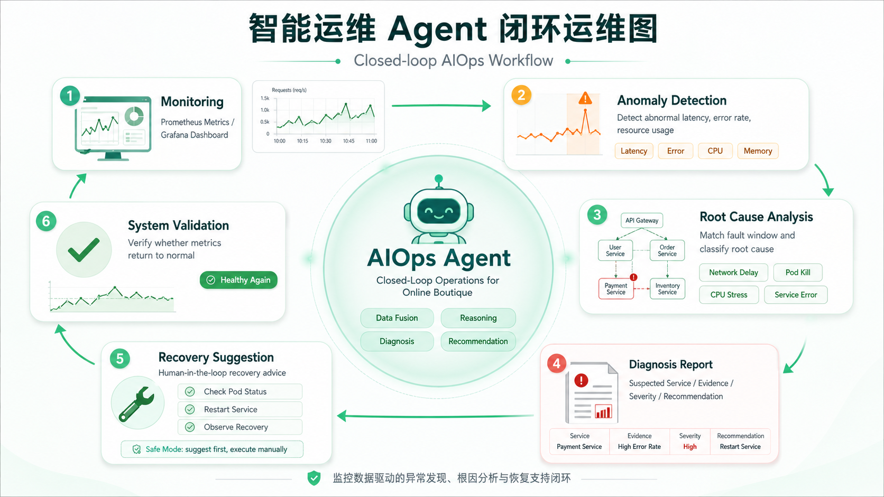
Agent 诊断报告与闭环运维
算法结果、故障标签和服务拓扑被组织为可展示的诊断能力
异常分析与根因分类
诊断报告输出
闭环运维图
当前诊断结果示例
服务
根因分类
严重程度
coupon-service
pod_kill
high
frontend
network_delay
high
checkoutservice
memory_stress
high
productcatalogservice
cpu_stress
high
AIOps Output
39

Slide 39

项目主页与答辩结束
源码、配置、数据、结果、报告和 PPT 已在 GitHub 仓库中整理
github.com / Affordan / online-boutique-testing-maintenance
Online-Boutique 微服务测试与维护大作业
本仓库围绕微服务系统完成本地部署、监控、故障注入、自动化测试、性能测试、异常数据采集、论文算法复现，并在原系统基础上新增业务微服务。
GitHub 项目主页
📁 agent
📁 algorithms
📁 chaos
📁 data
📁 deploy
📁 docs
📁 figures
📁 monitoring
扫描二维码可打开仓库；源码、脚本、数据、结果和报告材料均已整理。
📁 results
📁 scripts
📁 services
📁 tests
GitHub
40

Slide 40
谢谢大家
答辩到此结束
Online-Boutique 微服务测试与维护大作业
End
41

